Slide 1
第9章 应用系统配置及接口技术

Slide 2
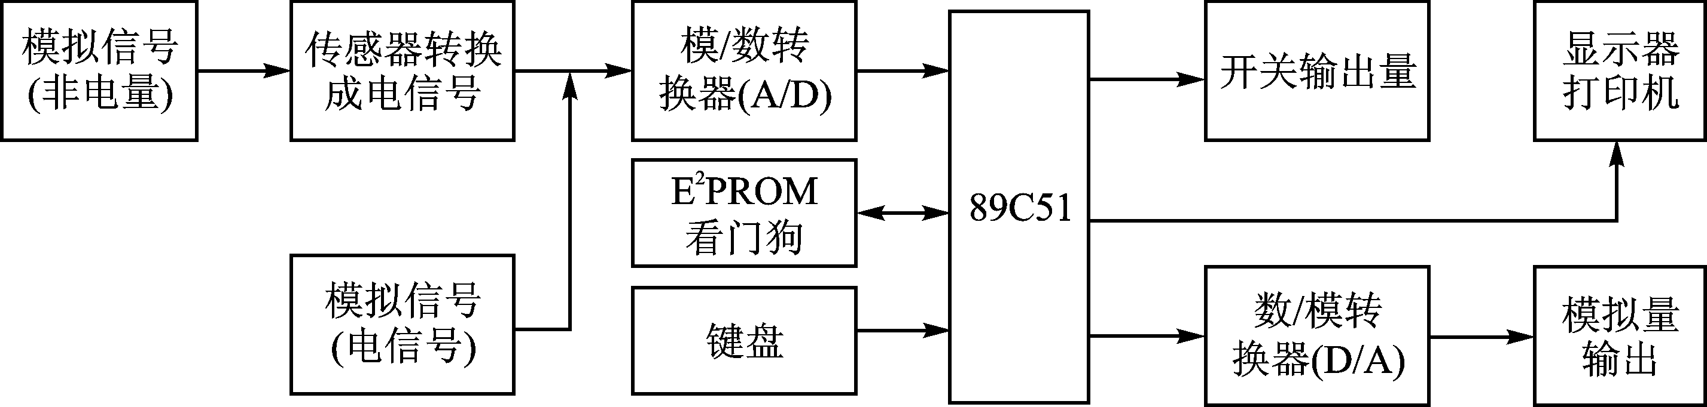
前向通道：单片机的实时控制和仪表应用系统，被测对象的有关参量往往是一些连续变化的模拟量，如温度、压力、流量、速度等物理量，这些模拟量必须转换成数字量后才能输入到计算机进行处理。这就是单片机与被测对象联系的所谓前向通道。
后向通道：计算机处理的结果，常需要转换为模拟信号，驱动相应的执行机构，实现对被控对象的控制；或是进行数字量、开关量的直接控制。这是与被控制对象相联系的后向通道
图9－1 系统前向、后向人机通道配置框图

Slide 3
9.1 键盘接口及处理程序
1、键盘分编码键盘和非编码键盘。
键盘上闭合键的识别由专用的硬件译码器实现，并产生键编号或键值的称为编码键盘，如BCD码键盘、ASCII码键盘等；
靠软件识别的称为非编码键盘。

Slide 4
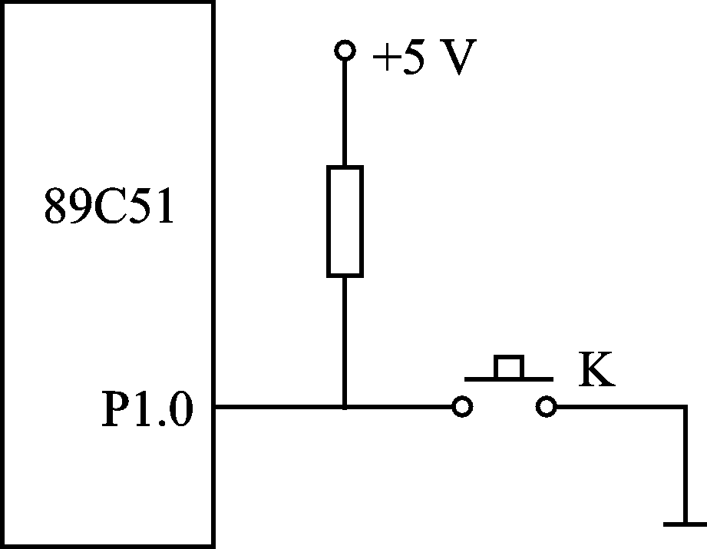
2、键盘电路
键盘中每个按键都是一个常开开关电路。当按键K未被按下时，P1.0输入为高电平；当K闭合时，P1.0输入为低电平。
图9-2 按键电路

Slide 5
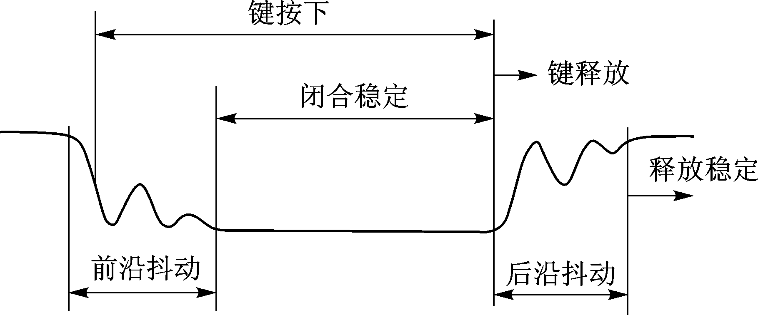
3、按键抖动问题
1）产生抖动的原因
  通常按键所用的开关为机械弹性开关，一个按键开关在闭合时不会马上稳定地接通，在断开时也不会一下子断开。
  当机械触点断开、闭合时，电压信号波形如图9-3所示。由于机械触点的弹性作用，按键在闭合及断开的瞬间均伴随有一连串的抖动，如图9-3所示。抖动时间的长短由按键的机械特性决定，一般为5～10 ms。
图9-3 按键时的抖动

Slide 6
2）键盘抖动消除
键抖动会引起一次按键被误读多次。为了确保CPU对键的一次闭合仅做一次处理，必须去除键抖动。在键闭合稳定时，读取键的状态，并且必须判别；在键释放稳定后，再作处理。按键的抖动，可用硬件或软件两种方法消除。
如果按键较多，常用软件方法去抖动，即检测出键闭合后执行一个延时程序，产生5～10 ms的延时；让前沿抖动消失后，再一次检测键的状态，如果仍保持闭合状态电平，则确认为真正有键按下。当检测到按键释放后，也要给5～10 ms的延时，待后沿抖动消失后，才能转入该键的处理程序。

Slide 7
4. 键盘结构
键盘可以分为独立连接式和行列式两类，
每一类按其译码方法又都可分为编码及非编码两种类型。

Slide 8
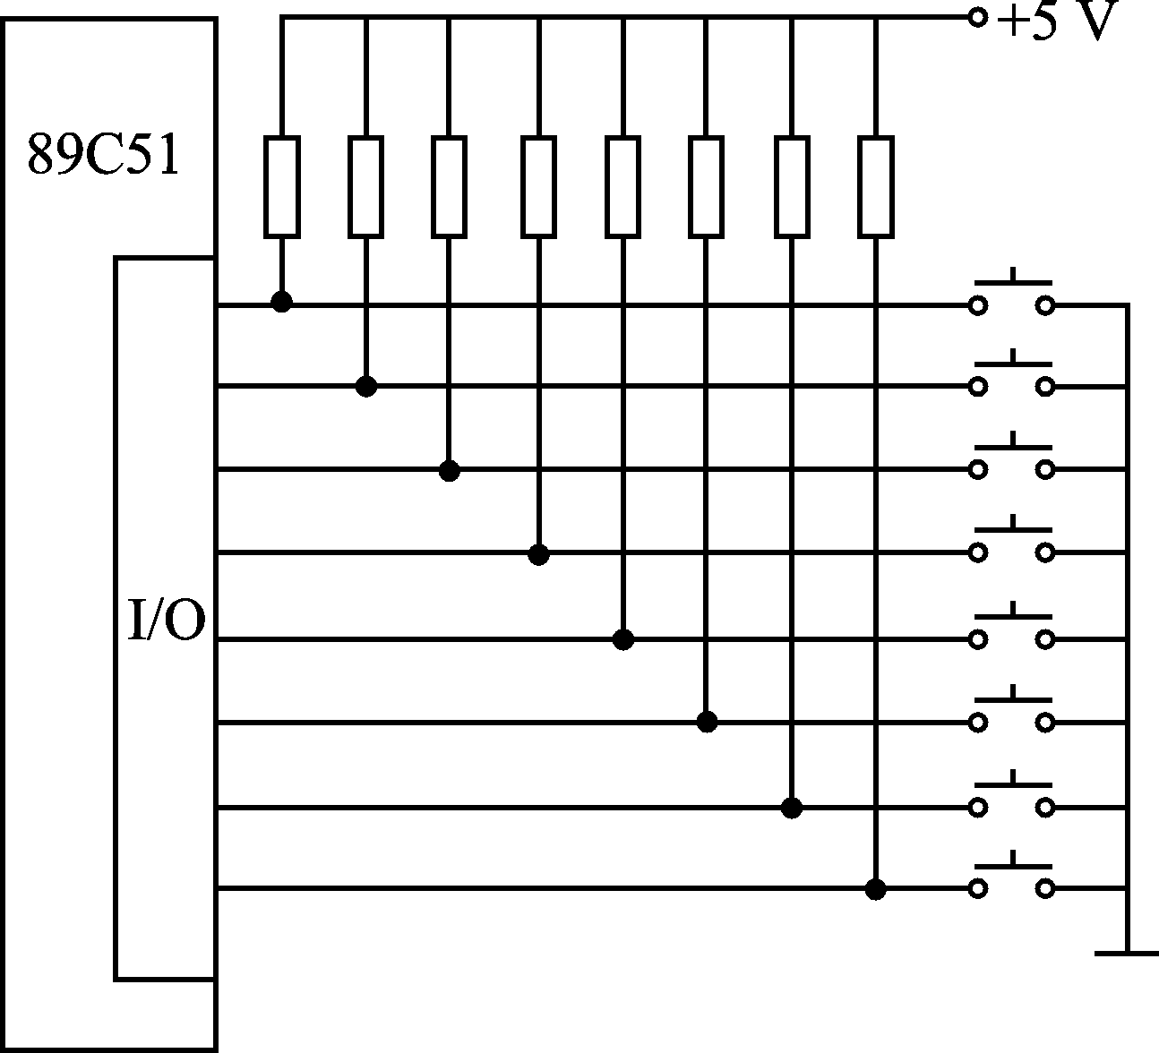
1、独立式非编码键盘接口及处理程序
独立式按键是指各按键相互独立地接通一条输入数据线，如图9-4所示。
当任何一个键按下时，与之相连的输入数据线即被清0(低电平)，而平时该线为1(高电平)。
这种键盘结构的优点是电路简单；缺点是当键数较多时，要占用较多的Ｉ／Ｏ线。
图9-4 独立连接式非编码键盘

Slide 9
程序清单(设Ｉ／Ｏ为P1口)：
START： MOV A，#0FFH；输入时先置P1口为全1
MOV P1,A
MOV A，P1；键状态输入
PL1： JNB ACC.0,P0F；0号键按下转P0F标号地址
JNB ACC.1，P1F；1号键按下转P1F标号地址
JNB ACC.2，P2F；2号键按下转P2F标号地址
JNB ACC.3，P3F；3号键按下转P3F标号地址
JNB ACC.4，P4F；4号键按下转P4F标号地址
JNB ACC.5，P5F；5号键按下转P5F标号地址
JNB ACC.6，P6F；6号键按下转P6F标号地址
JNBA CC.7，P7F；7号键按下转P7F标号地址
LJMP START；无键按下返回

Slide 10
P0F： LJMP PROM0
┊ ┊
P1F： LJMP PROM1 ；入口地址表

P7F： LJMP PROM7
PROM0：… ；0号键功能程序
LJMP START ；0号键执行完返回
PROM1：…
LJMP START
 ┊
PROM7：…
LJMP START

Slide 11
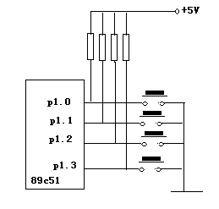
【例9-1】 设计一个有4个独立式按键的键盘接口，并编写键扫描程序。
图9-5 键盘接口电路原理图

Slide 12
程序清单：
KEY： MOV P1，#0FFH；P1口为输入，各位应先置位为高电平
MOV A，P1；读取按键状态
CPL A；取正逻辑，高电平表示有键按下
ANL A，#0FH
JZ KEY；A=0时无键按下，重新扫描键盘
LCALL D10 ms；有键按下延时去抖动
MOV A，P1；读取按键状态
CPL A；取正逻辑，高电平表示有键按下
ANL A，#0FH；再判别是否有键按下
JZ KEY；A=0时无键按下重新扫描键盘
MOV B，A；有键按下，键值送B暂存
KEY1： MOV A，P1
CPL A

Slide 13
ANL A，#0FH；判别按键释放
JNZ KEY1；按键未释放，等待
LCALL D10ms；释放，延时去抖动
MOV A,P1
MOV B,A
CPL A
ANL A,#0FH
JNZ KEY1
MOV A，B；取键值送A
JB ACC.0，PKEY1；K1按下转PKEY1
JB ACC.1，PKEY2；K2按下转PKEY2
JB ACC.2，PKEY3；K3按下转PKEY3
JB ACC.3，PKEY4；K4按下转PKEY4
EKEY：RET

Slide 14
PKEY1：LCALL K1；K1命令处理程序
RET
PKEY2：LCALL K2；K2命令处理程序
RET
PKEY3：LCALL K3；K3命令处理程序
RET
PKEY4：LCALL K4；K4命令处理程序
RET
D10ms：MOV R7，#10H；10 ms延时子程序
DS1： MOV R6，#0FFH
DS2： DJNZ R6，DS2
DJNZ R7，DS1
RET

Slide 15
2、 行列式键盘接口及工作原理
为了减少键盘与单片机接口时所占用I/O线的数目，在键数较多时，通常都将键盘排列成行列矩阵形式。以图9-6所示的4×4键盘为例，说明行扫描法识别哪一个按键被按下的工作原理。

Slide 16
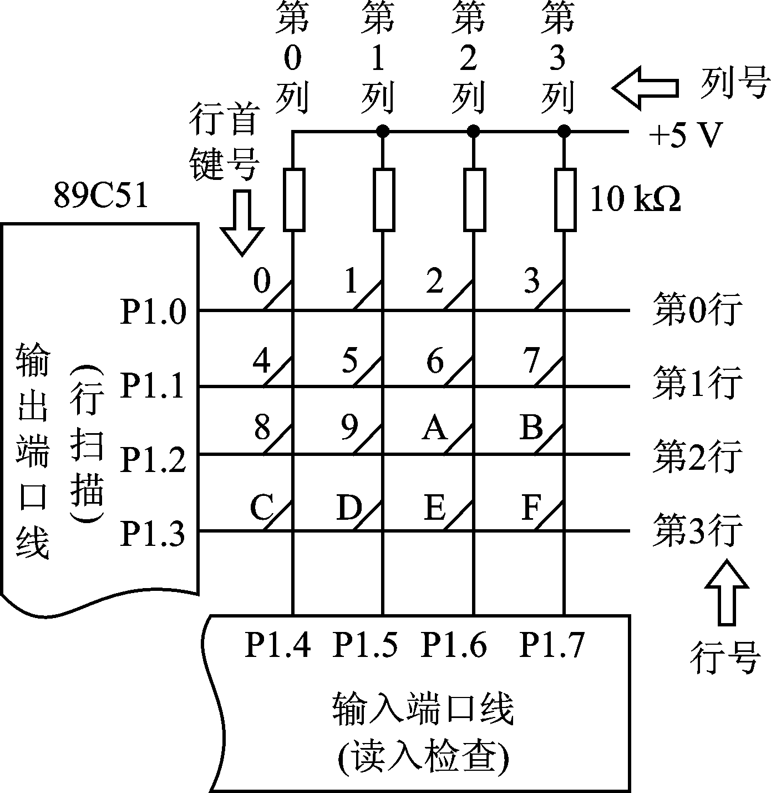
图9-6 4×4矩阵键盘接口图

Slide 17
（1）识别按键被按下的工作原理
首先判别键盘中有无键按下，由单片机Ｉ／Ｏ口向键盘送(输出)全扫描字，然后读入(输入)列线状态来判断。
方法是： 向行线(图中水平线)输出全扫描字00H，把全部行线置为低电平，然后将列线的电平状态读入累加器A中。如果有按键按下，总会有一根列线电平被拉至低电平，从而使列输入不全为1。
判断键盘中哪一个键被按下是通过将行线逐行置低电平后，检查列输入状态实现的。
方法是： 依次给行线送低电平，然后查所有列线状态，称行扫描。如果全为1，则所按下的键不在此行；如果不全为1，则所按下的键必在此行，而且是在与零电平列线相交的交点上的那个键。

Slide 18
（2） 行扫描法识别键号（值）的原理
行扫描法识别键号的工作原理如下：
将第0行变为低电平，其余行为高电平时，输出编码为1110。然后读取列的电平，判别第0行是否有键按下。在第0行上若有某一按键按下，则相应的列被拉到低电平，则表示第0行和此列相交的位置上有按键按下。若没有任一条列线为低电平，则说明0行上无键按下。
将第1行变为低电平，其余行为高电平时，输出编码为1101。然后通过输入口读取各列的电平。检测其中是否有变为低电平的列线。若有键按下，则进而判别哪一列有键按下，确定按键位置。
将第2行变为低电平，其余行为高电平时，输出编码为1011。判别是否有哪一列键按下的方法同上。
将第3行变为低电平，其余行为高电平时，输出编码为0111。判别是否有哪一列键按下的方法同上。

Slide 19
结论：
在扫描过程中，当发现某行有键按下，也就是输入的列线中有一位为0时，便可判别闭合按键所在列的位置，根据行线位置和列线位置就能判断按键在矩阵中的位置，知道是哪一个键按下。

Slide 20
（3） 键盘扫描工作过程
按键扫描的工作过程如下：
① 判断键盘中是否有键按下；
② 进行行扫描，判断是哪一个键按下，若有键按下，则调用延时子程序去抖动；
③ 读取按键的位置码；
④ 将按键的位置码转换为键值（键的顺序号）0、1、2…、F。
图9-7所示为4×4键盘扫描流程图。

Slide 21
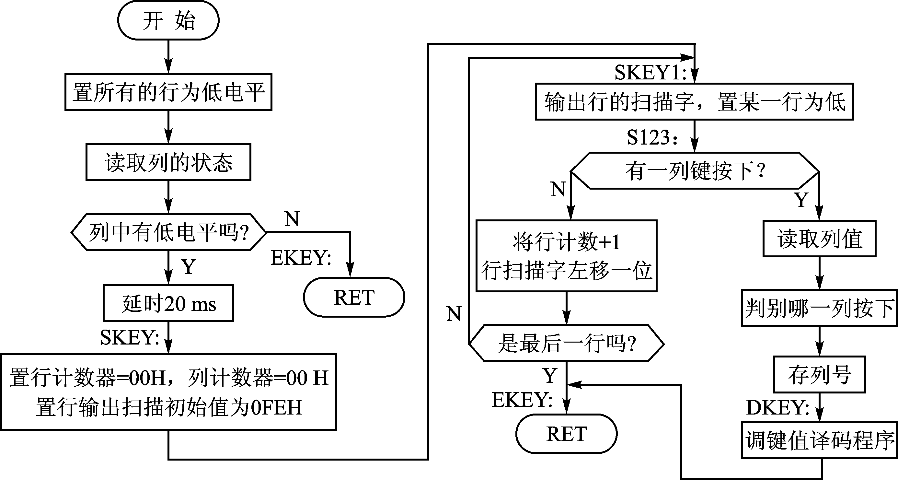
图9-7 4×4键盘扫描流程图

Slide 22
键的位置码及键值的译码过程
若上述行扫描过程结束后得到的行号存放在R0中，列号
存放在R2中。
键值的获得通常采用计数译码法。
每个按键的值=行号×每行的按键个数+列号，
即键号（值）=行首键号+列号
第0行的键值为： 0行×4+列号（0～3）为0、1、2、3；
第1行的键值为： 1行×4+列号（0～3）为4、5、6、7；
第2行的键值为： 2行×4+列号（0～3）为8、9、A、B；
第3行的键值为： 3行×4+列号（0～3）为C、D、E、F。
4×4键盘行首键号为0、4、8、C，列号为0，1，2，3。

Slide 23
（4）键盘扫描子程序
出口： 键值（键号）在A中
KEY： MOV P1,#0F0H；令所有行为低电平
MOV R7，#0FFH ；设置计数常数
KEY1：DJNZ R7，KEY1 ；延时
MOV A,P1；读取P1口的列值
CPL A；求反后，有高电平就有键按下
ANL A，#0F0H；判别有键值按下吗？
JZ EKEY；无键按下时退出
LCALL DEL20 ms；延时20 ms去抖动
SKEY：MOV A，#00；下面进行行扫描，1行1行扫
MOV R0，A；R0作为行计数器，开始为0
MOV R1，A；R1作为列计数器，开始为0
MOV R3 #0FEH；R3为行扫描字暂存，低4位为行扫描字
SKEY2：MOV A，R3
MOV P1，A；输出行扫描字，高4位全1
NOP
NOP
NOP；3个NOP操作使P1口输出稳定

Slide 24
MOV A，P1；读列值
MOV R1,A；暂存列值
CPL A；高电平则有键闭合
ANL A，#0F0H；取列值
S123： JNZ SKEY3；有键按下转SKEY3，无键按下时进行一行扫描
INC R0；行计数器加1
SETB C；准备将行扫描左移1位，形成下一行扫描字,C=1保证输出行扫描字中高4位全为1，为列输入作准备，低4位中只有1位为0
MOV A，R3；R3带进位C左移1位
RLC A
MOV R3，A；形成下一行扫描字→R3
MOV A，R0
CJNE A，#04H，SKEY2；最后一行扫（4次）完了吗？
EKEY：RET

Slide 25
；列号译码
SKEY3：MOV A，R1
JNB ACC.4，SKEY5
JNB ACC.5，SKEY6
JNB ACC.6，SKEY7
JNB ACC.7，SKEY8
AJMP EKEY
SKEY5：MOV A，#00H
MOV R2,A；存0列号
AJMP DKEY
SKEY6：MOV A，#01H
MOV R2，A；存1列号
AJMP DKEY
SKEY7：MOV A，#02H
MOV R2，A；存2列号
AJMP DKEY
SKEY8：MOV A，#03H
MOV R2，A；存3列号
AJMP DKEY

Slide 26
；键位置译码
DKEY： MOV A，R0；取行号
ACALL DECODE
AJMP EKEY
；键值（键号）译码
DECODE：MOV A，R0；取行号送A
MOV B，#04H；每一行按键个数
MUL AB；行号×按键数
ADD A，R2；行号×按键数+列号=键值（号），在A中
RET

Slide 27
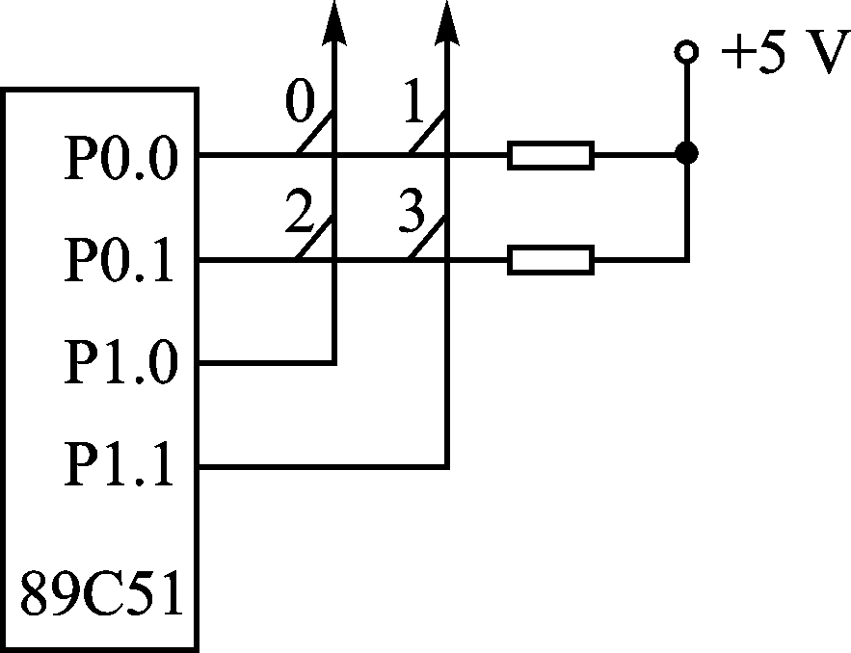
【例9-2】设计一个2×2行列式键盘，并编写键盘扫描子程序。
解： 原理如图9-8所示。
① 判断是否有键按下:
将列线P1.0、P1.1送全0，查P0.0、P0.1是否为0。
② 判断哪一个键按下:
逐列送0电平信号，再逐行扫描是否为0。
③ 键号=行首键号+列号
图9-8 键盘扫描原理图

Slide 28
KEY： LCALL KS；调用判断有无键按下子程序
JZ KEY；无键按下，重新扫描键盘
LCALL T10 ms；有键按下，延时去抖动
LCALL KS
JZ KEY
MOV R2，#0FEH；首列扫描字送R2
MOV R4，#00H；首列号#00H送入R4
MOV P0,#0FFH
LK1： MOV P1，R2；列扫描字送P1口
MOV A,P0
JB ACC.0，ONE；0行无键按下，转1行
MOV A，#00H；0行有键按下，该行首号#00H送A
LJMP KP；转求键号

Slide 29
ONE： JB ACC.1，NEXT；1行无键按下，转下列
MOV A，#02H；1行有键按下，该行首号#02H送A
KP： ADD A，R4；求键号，键号=行首键号+列号
PUSH ACC；键号进栈保护
LK： LCALL KS；等待键释放
JNZ LK；未释放，等待
POP ACC；键释放，键号送A
RET；键扫描结束，出口状态： （A）=键号
NEXT：INC R4；列号加1
MOV A，R2；判断两列扫描完了吗
JNB ACC.1，KND；两列扫描完，返回
RL A；未扫描完，扫描字左移一位
MOV R2，A；扫描字入R2
AJMP LK1；转扫下一列
KND： AJMP KEY

Slide 30
KS： MOV P1，#0FCH；全扫描字送P1口
MOV P0, #0FFH
MOV A，P0；读入P0口行状态
CPL A；取正逻辑，高电平表示有键按下
ANL A，#03H；保留P0口低2位（屏蔽高6位）
RET；出口状态： （A）≠0时有键按下
T10 ms：
MOV R7，#10H；延迟10 ms子程序
TS1： MOV R6，#0FFH
TS2： DJNZ R6，TS2
DJNZR7，TS1
RET

Slide 31
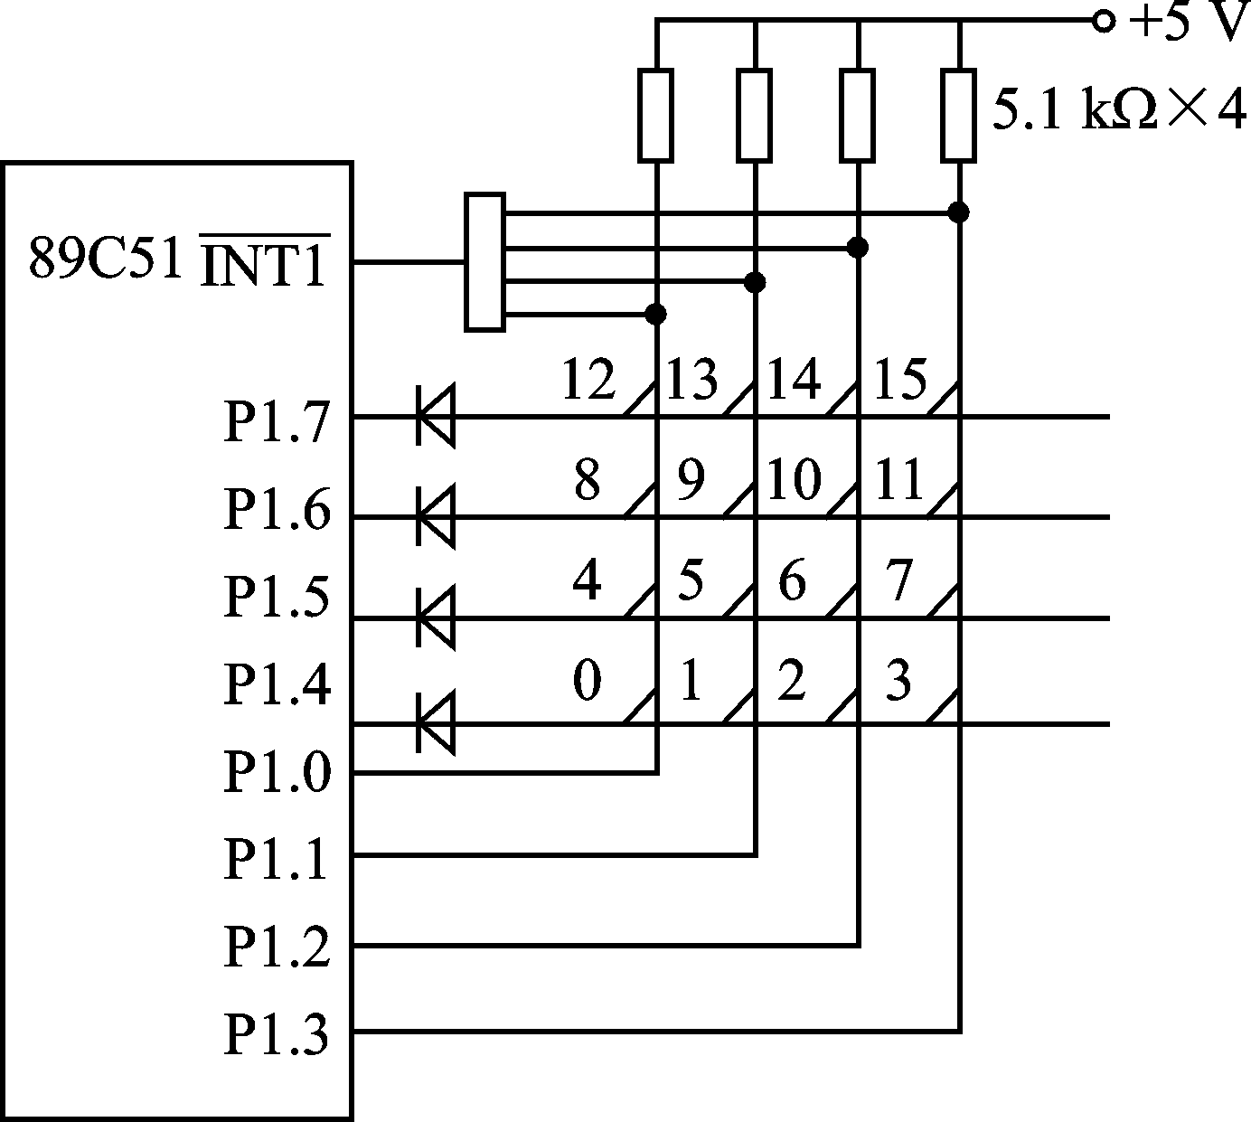
3、中断扫描方式
为了提高CPU的效率，可以采用中断扫描工作方式，即只有在键盘有键按下时才产生中断申请；CPU响应中断，进入中断服务程序进行键盘扫描，并做相应处理。中断扫描工作方式的键盘接口如图9-9所示。
P1.4～P1.7作键输出线，P1.0～P1.3作扫描输入线。
扫描时，使P1.4～P1.7位清0。
当有键按下时，INT1端为低电平，向CPU发出中断申请。若CPU开放外部中断，则响应中断请求，进入中断服务程序。
图9-9 中断方式键盘接口

Slide 32
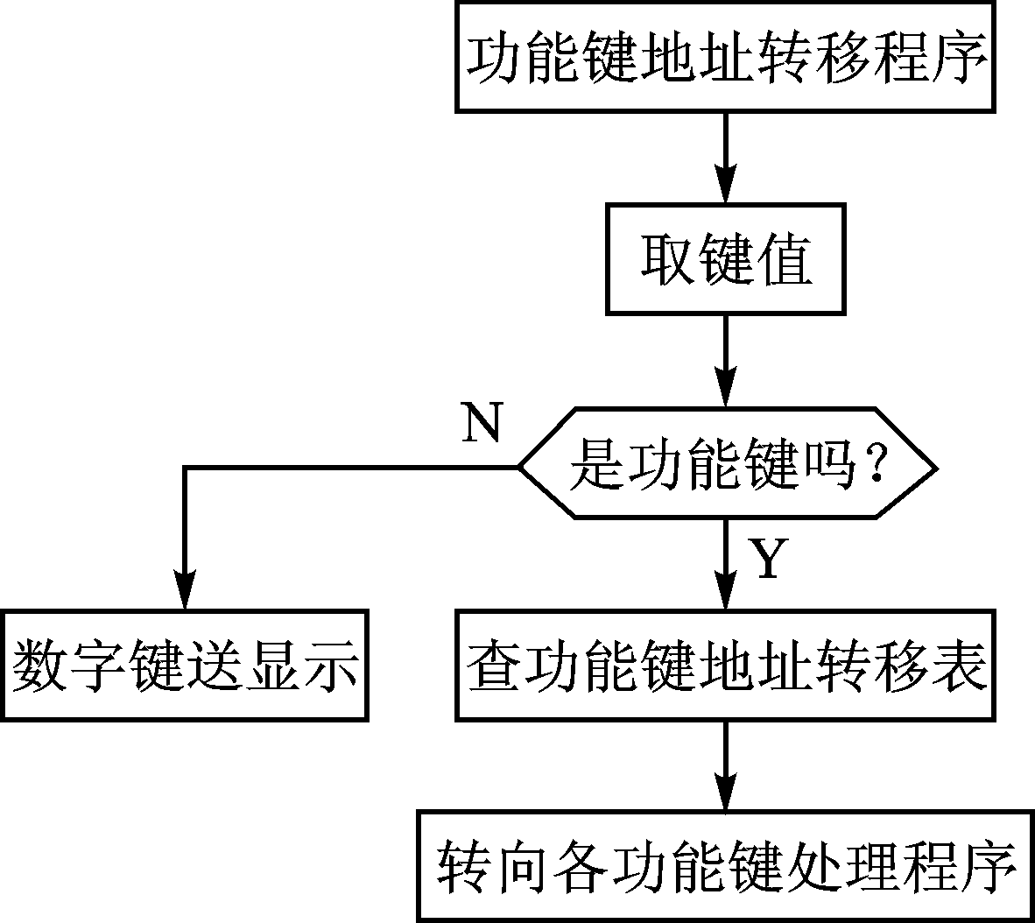
4） 键操作及功能处理
若4×8的32键，设0、1、2、…、E、F共16个键为数字键；其他16个键为功能键，键值为16～31，即10H～1FH，各功能键入口程序地址标号分别为AAA、BBB、…、PPP。
当对键盘进行扫描并求得键值后，还必须做进一步处理。方法是首先判别其是功能键还是数字键。若为数字键，则送显示缓冲区进行显示；若为功能键，则由散转指令“JMP @A+DPTR”转到相应的功能键处理程序，完成相应的操作。完成上述任务的子程序流程图如图9-10所示。
图9-10 求功能键地址转换程序流程图

Slide 33
功能键地址转移程序如下：
BUFF EQU 30H
KEYADR：MOV A，BUFF；键值→A
CJNE A，#0FH，KYARD1
AJMP DIGPRO；等于F，转数字键处理
KYARD1：JC DIGPRO；小于F，转数字键处理
KEYTBL：MOV DPTR，#JMPTBL；送功能键地址表指针
CLR C；清进位位
SUBB A，#10H；功能键值(10H～1FH)减16
RL A；(A)×2，使(A)为偶数： 0、2、4、…
JMP @A+DPTR；转相应的功能键处理程序

Slide 34
JMPTBL：AJMP AAA;
      AJMP BBB;
      AJMP CCC;
      AJMP DDD;
      AJMP EEE;
      AJMP FFF;
      AJMP GGG;
      AJMP HHH;
      AJMP III;
      AJMP JJJ;
      AJMP KKK;
      AJMP LLL;
      AJMP MMM;
      AJMP NNN;
      AJMP OOO;
      AJMP PPP;
均为2字节，转到16个功能键的相应入口地址。
(A)=0、2、4、6…散转到AAA、BBB、CCC、DDD、…、PPP

Slide 35
9.2 LED显示器接口及显示程序
单片机应用系统中使用的显示器主要有:
发光二极管显示器，简称LED(Light Emitting Diode)；
液晶显示器，简称LCD(Liquid Crystal Display)；
CRT显示器。

Slide 36
1、 LED显示器结构原理
单片机中通常使用7段LED有共阴极和共阳极两种，如图9-11所示。
发光二极管的阳极连在一起的(公共端K0)称为共阳极显示器；阴极连在一起的(公共端K0)称为共阴极显示器。
一位显示器由8个发光二极管组成，其中，7个发光二极管构成字型“8”的各个笔划(段)a～g，另一个小数点为dp发光二极管。
当在某段发光二极管上施加一定的正向电压时，该段笔划即亮；不加电压则暗。为了保护各段LED不被损坏，须外加限流电阻。

Slide 37
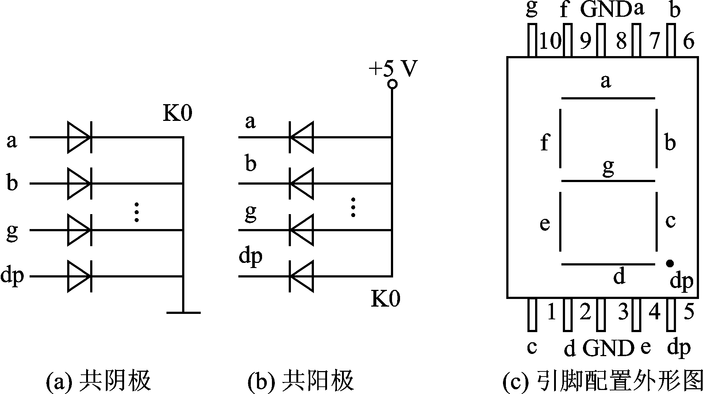
以共阴极LED为例，如图9-11(a)所示，各LED公共阴极K0接地。若向各控制端a、b、…、g、dp顺次送入11100001信号，则该显示器显示“7.”字型。
图9-11 LED 7段显示器

Slide 38
表9-1 共阴极和共阳极7段LED显示字型编码表
显示 字符 | 0 | 1 | 2 | 3 | 4 | 5 | 6 | 7 | 8
共阴极段选码 | 3F （BF) | 06 （36) | 5B （DB） | 4F （CF） | 66 （F6） | 6D （FD） | 7D （FD） | 07 （87） | 7F （FF）
共阳极段选码 | C0 (40) | F9 (79) | A4 (24) | B0 (30) | 99 (19) | 92 (12) | 82 (02) | F8 (78) | 80 (00)
显示 字符 | 9 | A | B | C | D | E | F | - | 熄灭
共阴极段选码 | 6F （EF) | 77 （F7) | 7C （FC） | 39 （B9） | 5E （DE） | 79 （F9） | 71 （F1） | 40 （C0） | 00 （80）
共阳极段选码 | 90 (10) | 88 (08) | 82 (03) | C6 (46) | A1 (21) | 86 (06) | 8E (0E) | BF (3F) | FF (7F)

Slide 39
2. LED显示器接口及显示方式
LED显示器有静态显示和动态显示两种方式。

Slide 40
1) LED静态显示方式
静态显示就是当显示器显示某个字符时，相应的段(发光二极管)恒定地导通或截止，直到显示另一个字符为止。
LED显示器工作于静态显示方式时，各位的共阴极(公共端K0)接地；若为共阳极(公共端K0)，则接+5v电源。每位的段选线(a～dp)分别与一个8位锁存器的输出口相连，显示器中的各位相互独立，而且各位的显示字符一经确定，相应锁存的输出将维持不变。
静态显示器的亮度较高。这种显示方式编程容易，管理也较简单，但占用Ｉ／Ｏ口线资源较多。在显示位数较多的情况下，一般都采用动态显示方式。

Slide 41
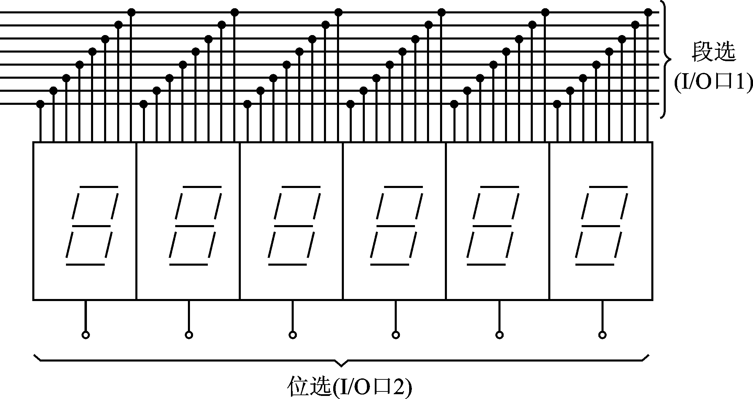
2) LED动态显示方式
在多位LED显示时，将所有位的段选线并联在一起，由一个8位Ｉ／Ｏ口控制。而共阴(或共阳)极公共端Ｋ分别由相应的Ｉ／Ｏ线控制，实现各位的分时选通。图9-12所示为6位共阴极LED动态显示接口电路。
图9-12 6位LED动态显示接口电路

Slide 42
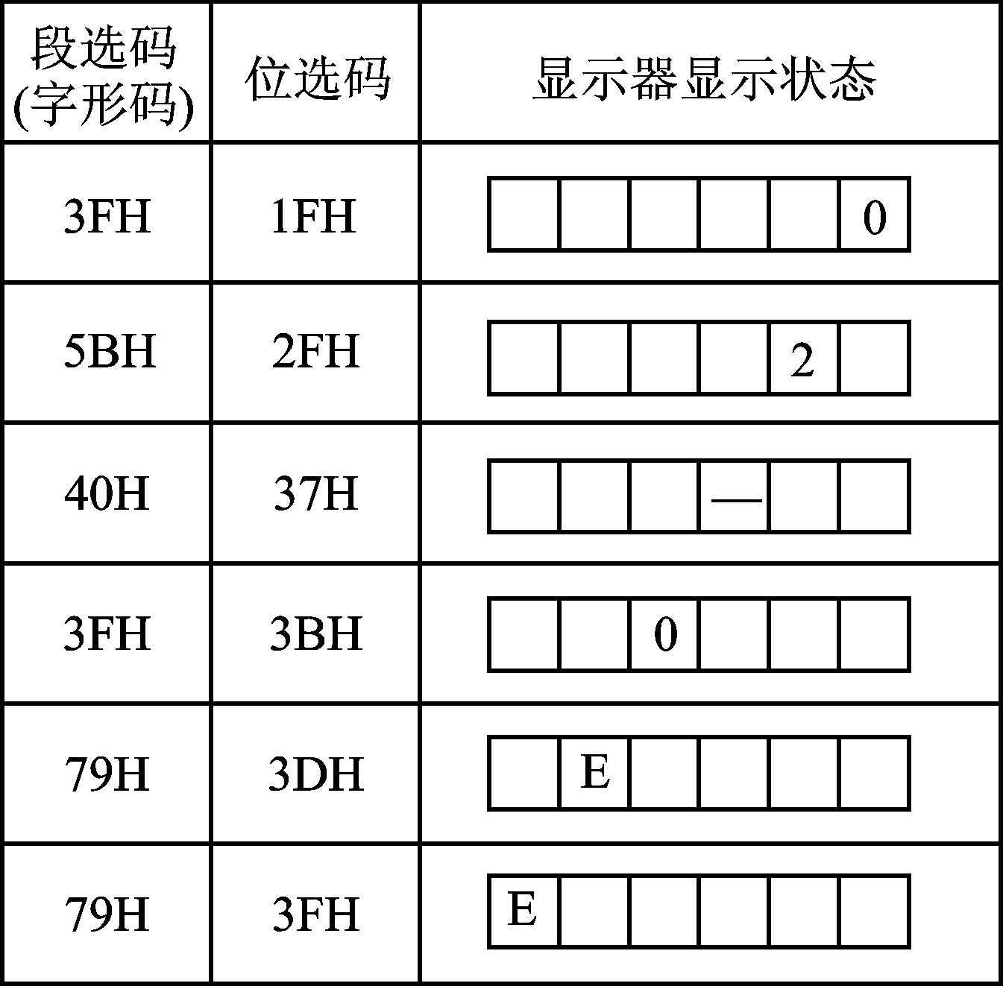
要求显示“EE0－20”时，I/O口1和I/O口2轮流送入段选码、位选码及显示状态。段选码、位选码每送入一次后延时1 ms，因人眼的视觉暂留时间为０.１ s(100 ms)，所以每位显示的间隔不必超过20 ms，并保持延时一段时间，以造成视觉暂留效果，给人看上去每个数码管总在亮。这种方式称为软件扫描显示。
图9-13 6位动态扫描显示状态

Slide 43
3. LED显示器与89C51接口及显示子程序
图9-14图中，P0口输出段选码，P1口输出位选码，位选码占用输出口的线数决定于显示器位数，比如6位就要占6条。
75452(或7406)是反相驱动器，这是因为89C51 P1口正逻辑输出的位控与共阴极LED要求的低电平点亮正好相反，即当P1口位控线输出高电平时，点亮一位LED。
7407是同相OC门，作段选码驱动器。逐位轮流点亮各个LED，每一位保持1 ms，在10～20 ms之内再一次点亮，重复不止。这样，利用人的视觉暂留，好像6位LED同时点亮一样。

Slide 44
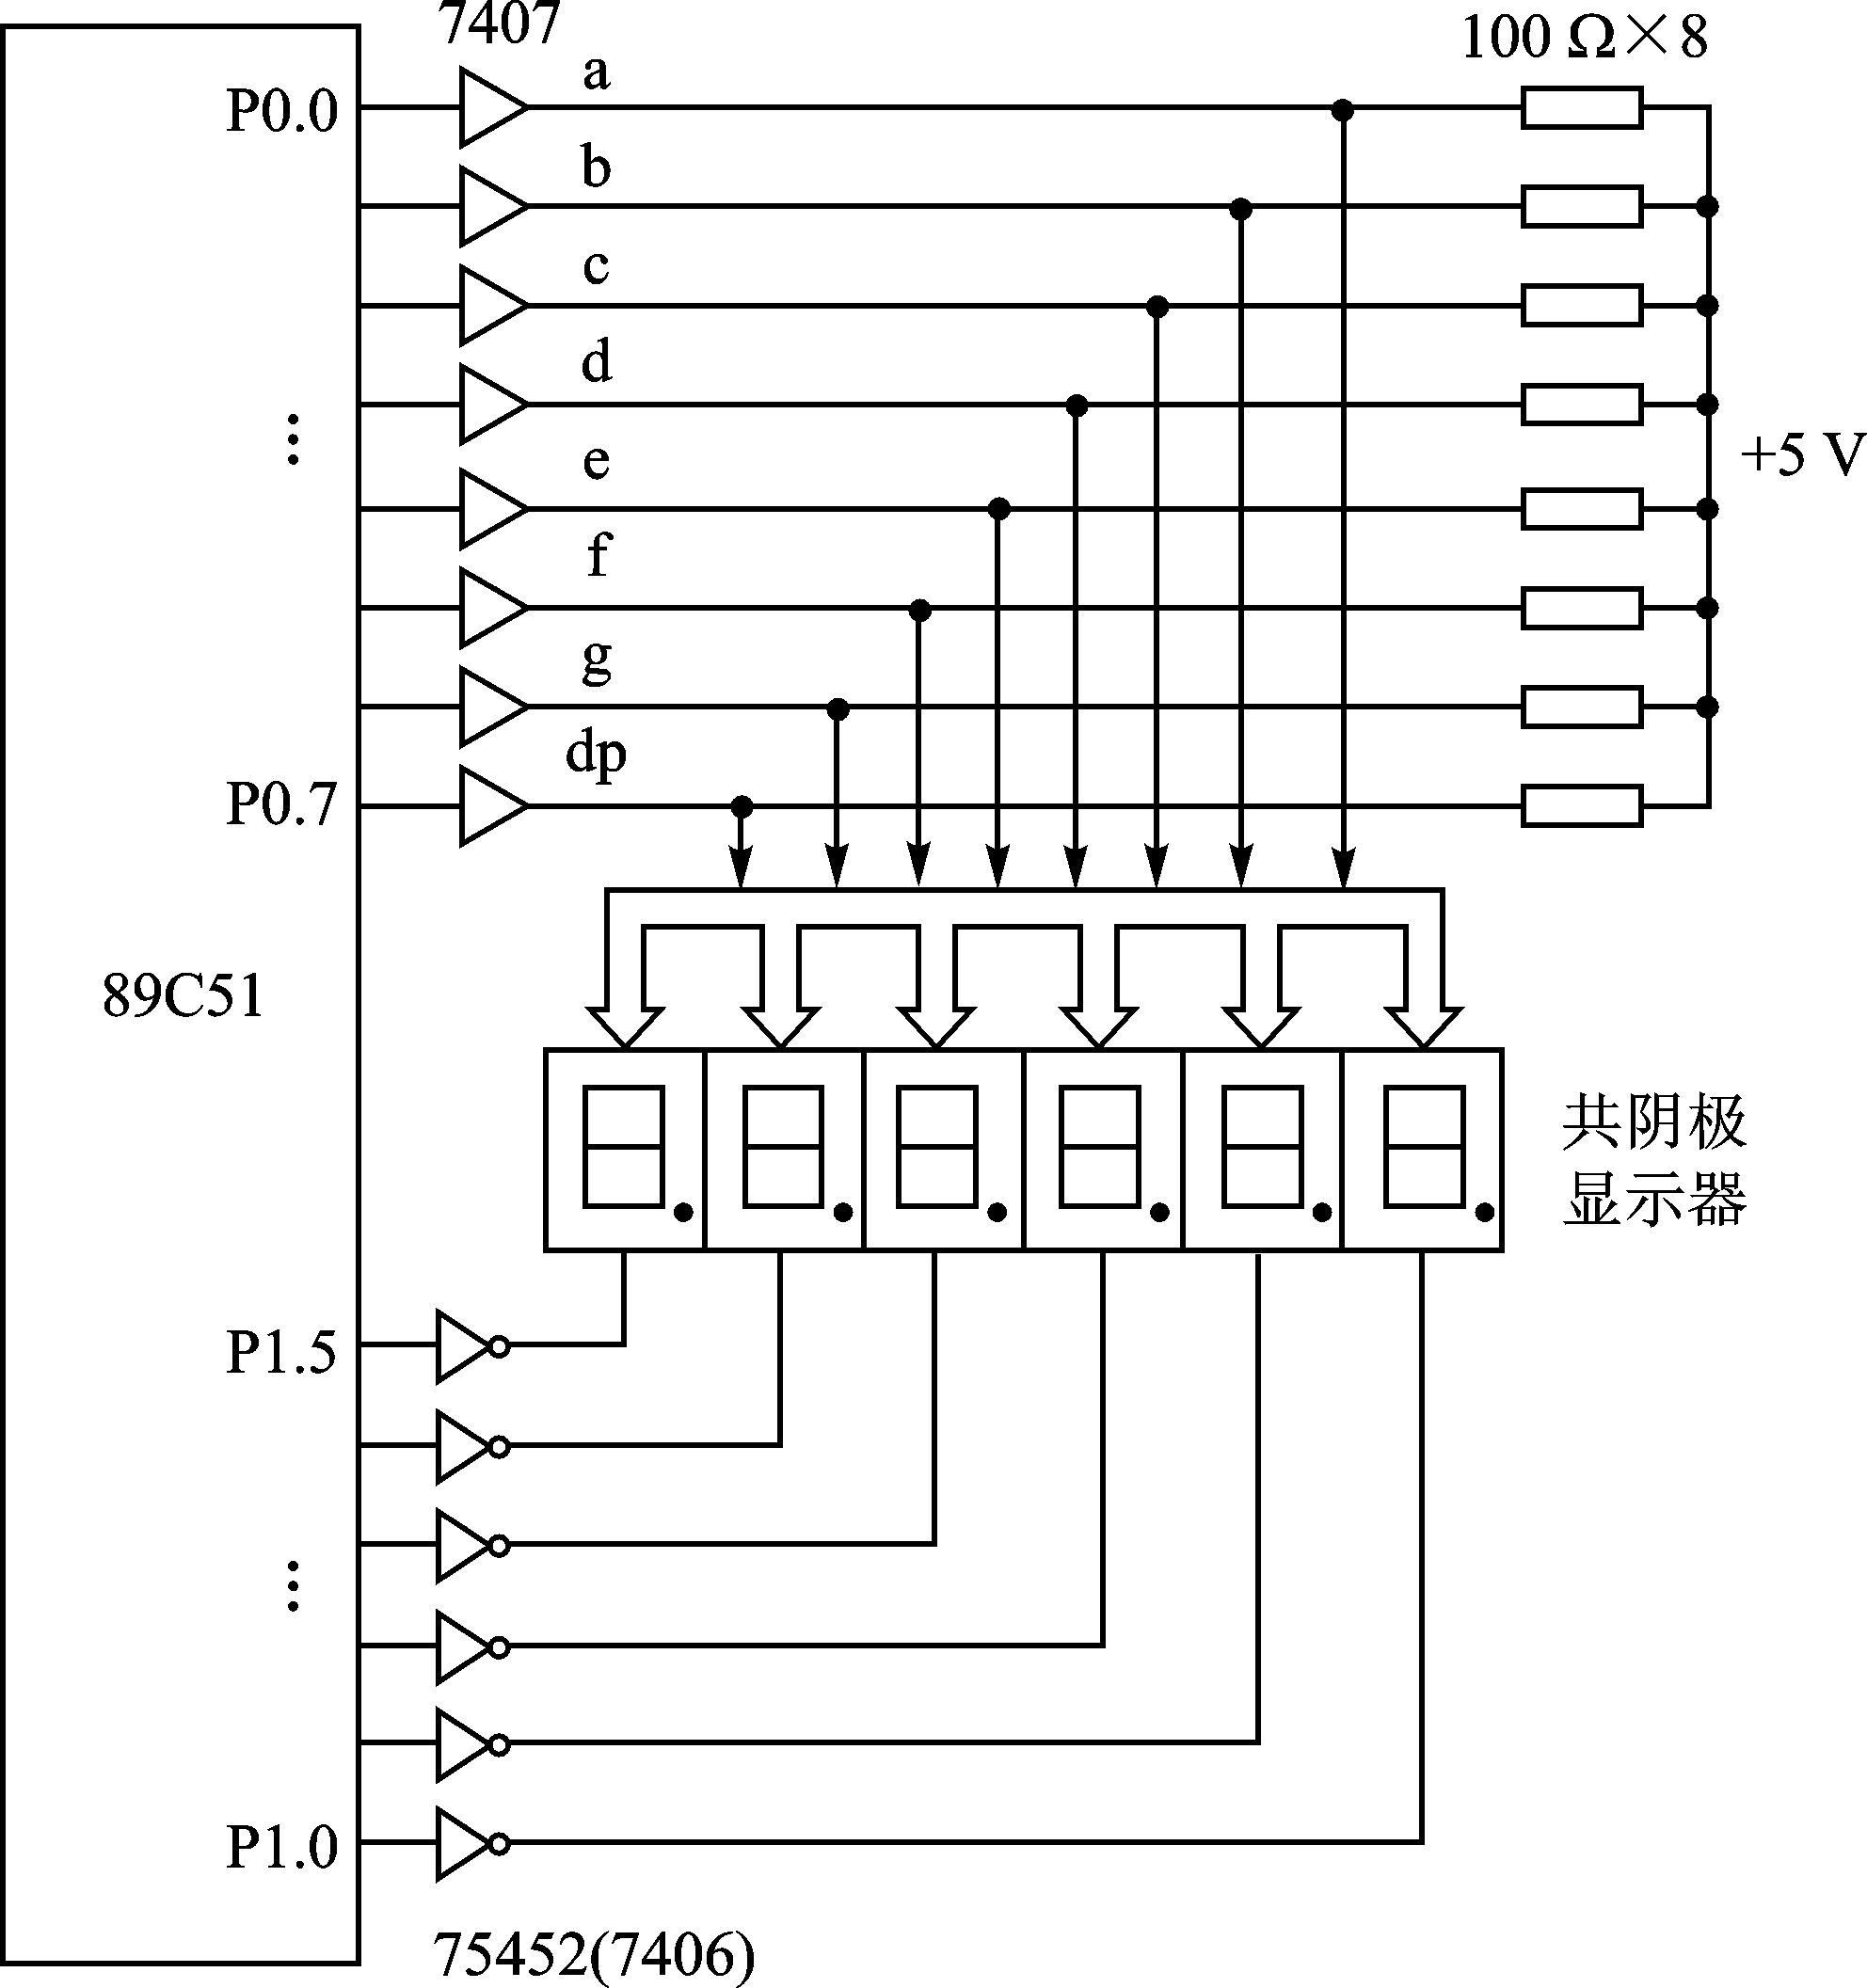
图9-14 6只LED动态显示接口

Slide 45
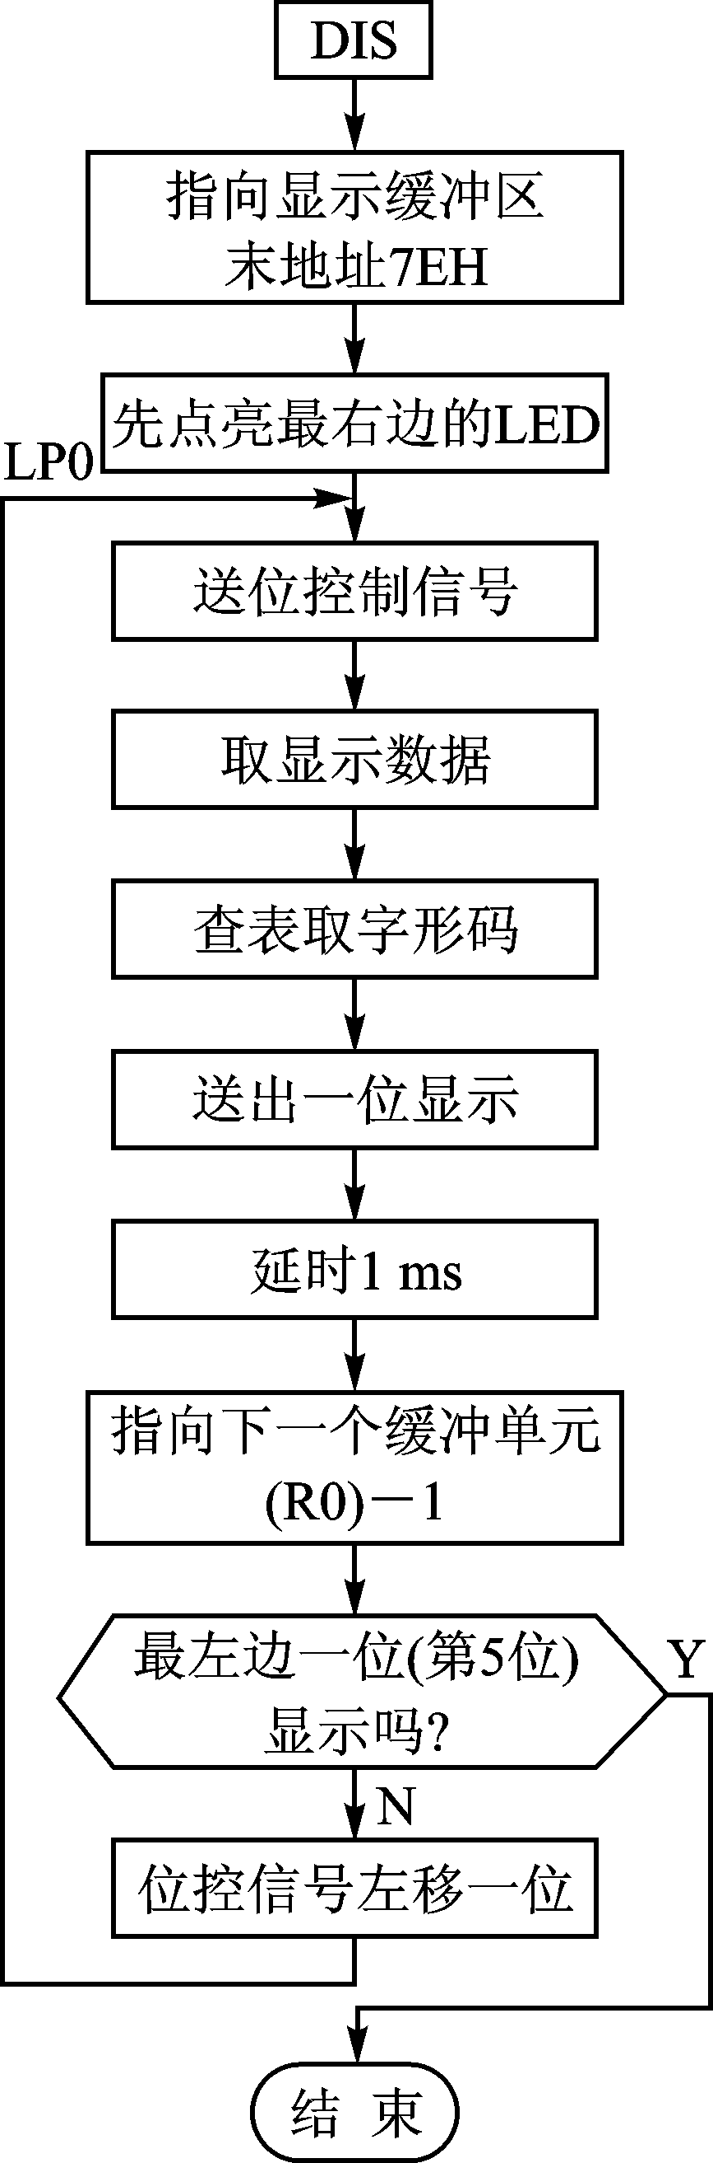
图9－15 DIS显示子程序流程图

Slide 46
DIS显示子程序清单如下：
DIS： MOV R0，#7EH；显示缓冲区末地址→R0
MOV R2，#01H；位控字，先点亮最低位（右边）
MOV A，R2
MOV DPTR，#TAB；字型表头地址→DPTR
LP0： MOV P1，A
MOV A,@R0；取显示数据
MOVC A,@A+DPTR；取出字形码
MOV P0，A；送出显示
ACALL D1MS；调延时子程序
DEC R0；数据缓冲区地址减1
MOV A，R2
JB ACC.5,LP1；扫描到最左面的显示器了吗?
RL A；没有到，左移1位
MOV R2，A
AJMP LP0

Slide 47
LP1： RET
TAB： DB 3FH，06H，5BH，4FH，66H，6DH
DB 7DH，07H，7FH，6FH，77H，7CH
DB 39H，5EH，79H，71H，40H，00H
D1MS： MOV R7，#02H；延时1 ms子程序
DL： MOV R6,#0FFH
DL1： DJNZ R6，DL1
DJNZ R7，DL
RET

Slide 48
9.3 串行口控制的键盘／ＬＥＤ显示器接口电路
关于89C51串行口
89C51的串行口RXD和TXD为一个全双工串行通信口，但工作在方式0下可作同步移位寄存器用，其数据由RXD(P3.0)端串行输出或输入；而同步移位时钟由TXD(P3.1)端串行输出，在同步时钟作用下，实现由串行到并行的数据通信。
在不需要使用串行通信的场合，利用串行口加外围芯片74HC164就可构成一个或多个并行输入／输出口，用于串并转换、并串转换、键盘驱动或显示器LED驱动。

Slide 49
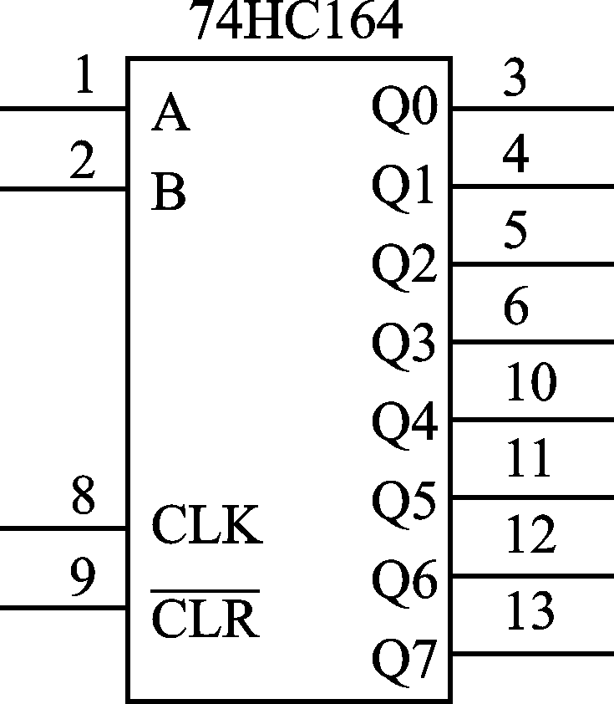
74HC164是串行输入、并行输出移位寄存器，并带有清除端。其引脚如图9-16所示。
其中:
Q0～Q7： 并行输出端。
A、B： 串行输入端。
CLR： 清除端，零电平时，使74LS164输出清0。
CLK： 时钟脉冲输入端，在脉冲的上升沿实现移位。
当CLK=0、CLR=1时，74HC164保持原来的数据状态。
图9-16 74HC164引脚图

Slide 50
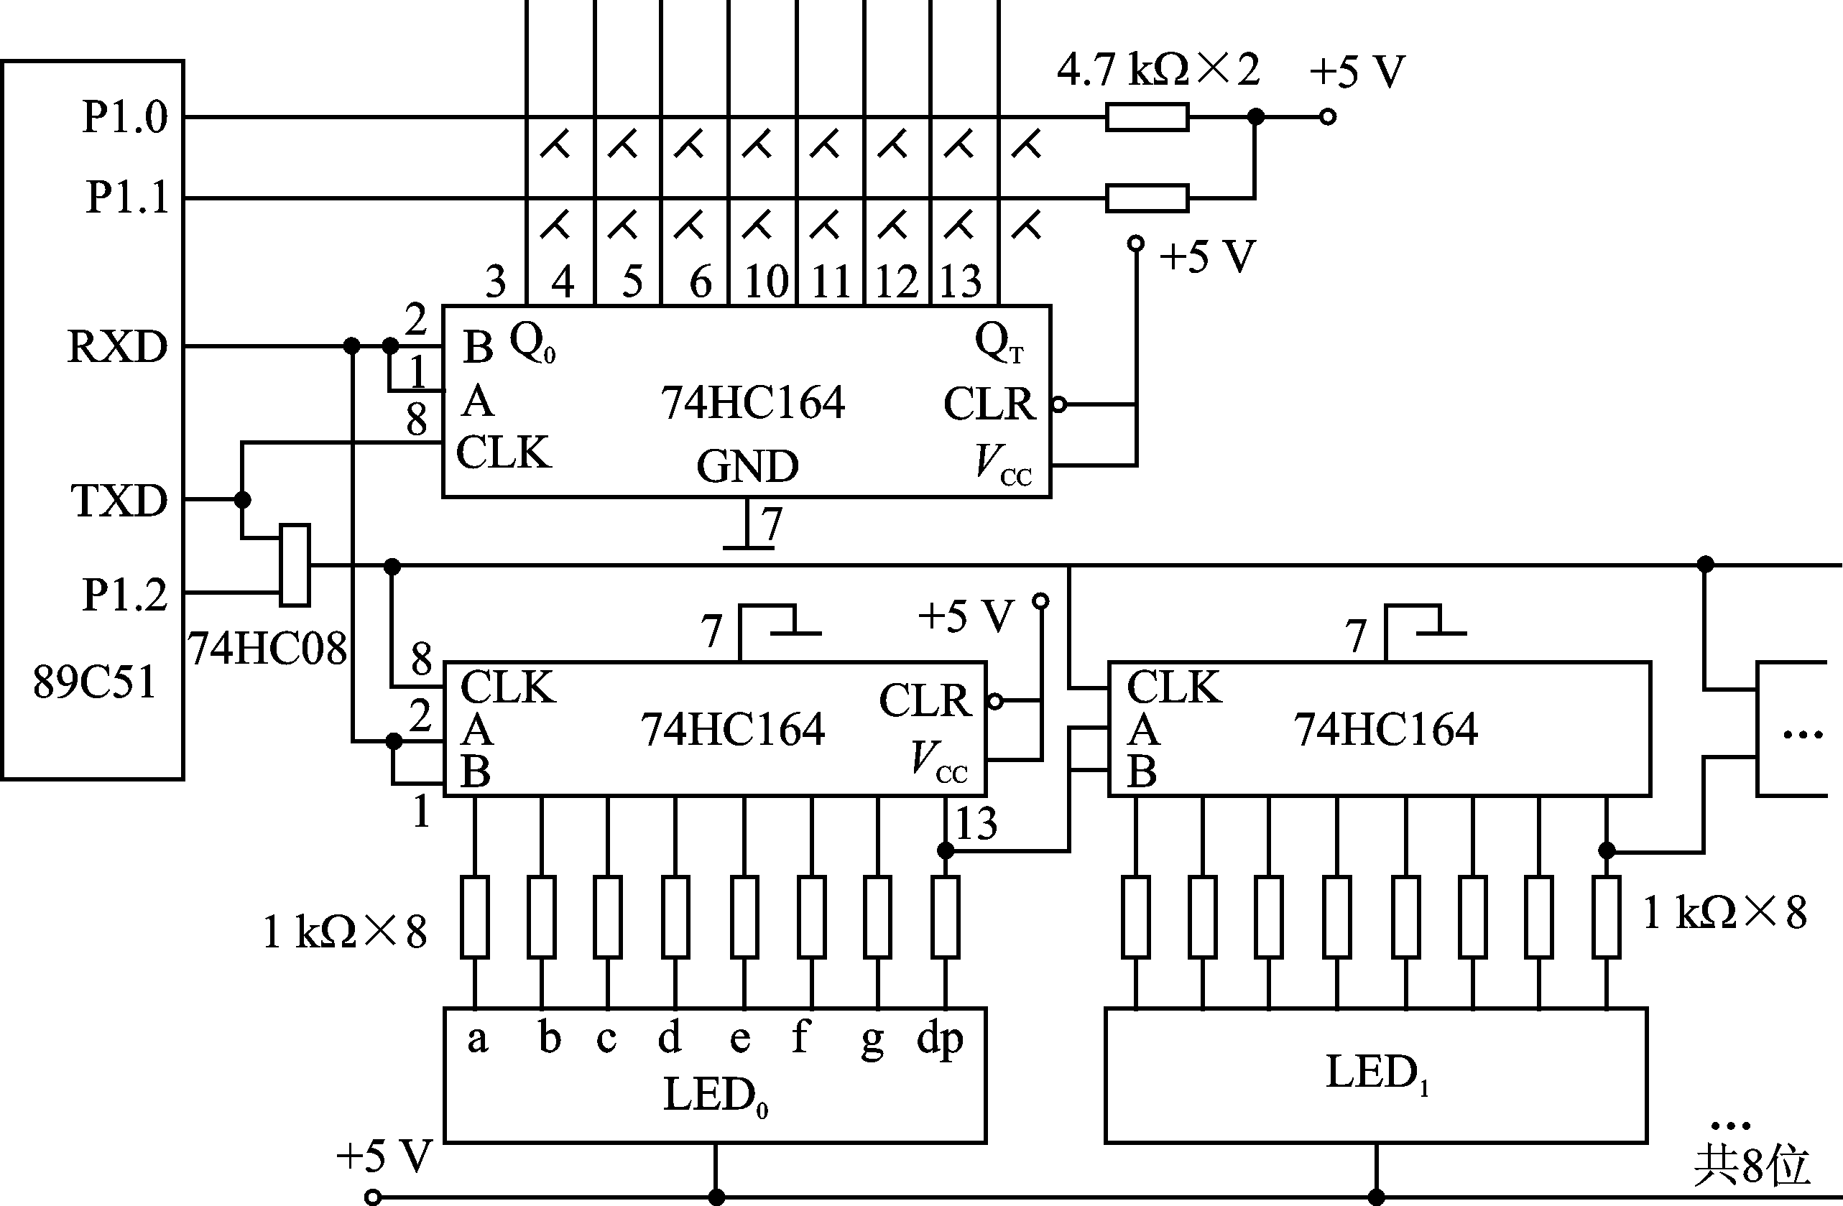
1. 硬件电路
如图9-17所示，图中“与”门的作用是避免键盘操作时对显示器的影响，即仅当P1.2=1时，才开放显示器传送。
图9-17 串行控制键盘扫描和显示器接口电路

Slide 51
编程思路
1、首先判断是否有键按下。
2、逐列扫描
  R6：存放扫描字。
  R3：存放列值。
  R4：存放行首键值。
3、等待按键放松。
4、计算按键值。键值=R3+R4
5、按键处理。分数字键（小于A）和功能键（大于等于A）

Slide 52
2. 程序清单
KEY：MOV A,#00H；向串行口数据缓冲器送全0
MOV SBUF，A
KL0： JNB TI，KL0；等待8位数据发送完毕
CLR TI；清中断标志
KL1： JNB P1.0,PK1；第1行有键按下吗?
JB P1.1，KL1；第2行有键按下吗?若无则继续扫描
PK1： ACALL D10MS；有键按下，延时10 ms，消除键抖动
JNB P1.0，PK2；确定是否键抖动引起
JB P1.1，KL1
PK2： MOV R7，#08H；不是键抖动引起则逐列扫描
MOV R6，#0FEH；选中第0列
MOV R3，#00H；记下列号初值

Slide 53
PL5： MOV A，R6；使某一列为低
MOV SUBF，A
KL2： JNB TI，KL2
CLR TI
JNB P1.0，PK4；是第1行吗?
JNB P1.1,PK5；是第2行吗?
MOV A，R6；不是本列，则继续下一列
RL A
MOV R6，A
INC R3；列号加1
DJNZ R7，PL5；若8列扫描完仍未找到，则退出，等待执行下一次扫描
RET
PK5： MOV R4,#08H；是第2行，则R4送初值08H
AJMP PK3；转键处理
PK4： MOV R4，#00H；是第1行，则R4送初值00H
PK3： MOV A，#00H；等待键释放
MOV SBUF，A
KL3： JNB TI，KL3
CLR TI

Slide 54
KL4： JNB P1.0,KL4
JNB P1.1,KL4
MOV A，R4；取键号
ADD A，R3
SUBB A，#0AH；是命令键吗?
JNC KL6；转命令键处理程序
MOV DPTR，#TABL；字形码表初值送DPTR
ADD A，#0AH；恢复键号
MOVC A,@A+DPTR；取字形码数据
MOV R0，60H；取显示缓冲区指针
MOV @R0,A；将字形码入显示缓冲区
INC R0；显示缓冲区地址加1
CJNE R0，#60H,KD；判是否到最高位
MOV 60H，#58H；保存显示缓冲区地址
SJMP KD1
KD： MOV 60H，R0
KD1： ACALL LED；调用送显示子程序
RET

Slide 55
KL6： MOV B，#03H；修正命令键地址转移表指针
MUL AB
MOV DPTR，KTAB；地址转移表首地址送DPTR
JMP @A+DPTR；根据指针跳转
KTAB： LJMP K1；K1、K3…为各命令键服务程序首地址
LJMP K3
 ┊
TABL： DB C0H，F9H，A4H，B0H；0～9字形码转换
DB 99H，92H，82H，F8H
DB 80H，90H
LED： SETB P1.2；开放显示器控制
MOV R7,#08H；显示位数R7
MOV R0，#58H；先送最低位
LED1： MOV A,@R0；送显示器数据
MOV SBUF，A
LED2： JNB TI，LED2
CLR TI
INC R0；继续下一位
DJNZ R7，LED1；全部送完
CLR P1.2；关闭显示器控制
RET

Slide 56
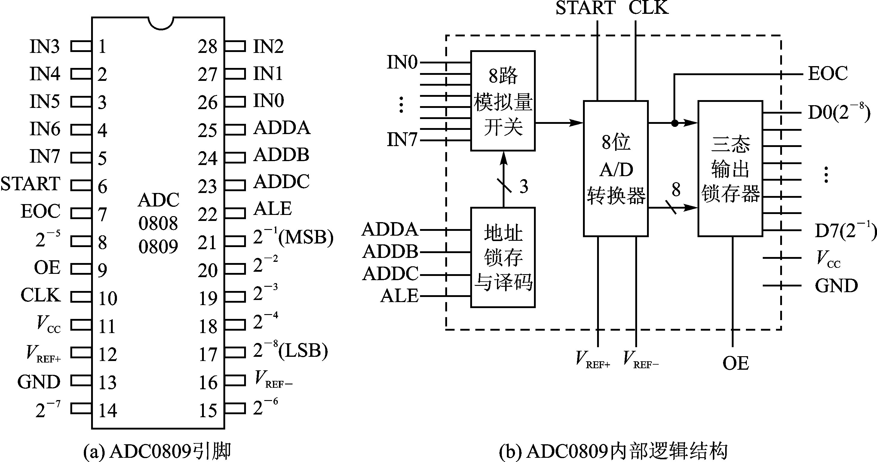
9.2 逐次逼近型并行输出Ａ／Ｄ转换器及接口
1、ADC0809 A/D转换器芯片
它由8路模拟开关、8位A/Ｄ转换器、三态输出锁存器以及地址锁存译码器等组成。
图9-27 ADC0809结构

Slide 57
2、引脚功能说明如下：
IN0～IN7:8个输入通道的模拟输入端。
D0～D7:8位数字量输出端。
START:启动信号，加上正脉冲后，A/D转换开始进行。
ALE:地址锁存信号。由低至高电平时，把三位地址信号送入通道号地址锁存器，并经译码器得到地址输出，以选择相应的模拟输入通道。
EOC:转换结束信号，是芯片的输出信号。转换开始后，EOC信号变低；转换结束时，EOC返回高电平。这个信号可以作为Ａ／Ｄ转换器的状态信号来查询，也可以直接用作中断请求信号。
OE:输出允许控制端。
CLK:时钟信号。最高允许值为640 kHz。
VREF+和VREF-:A/D转换器的参考电压。
VCC:电源电压。可以是+5～+15V。
8位模拟开关地址输入通道的关系见表9-6。

Slide 58
表9-6 8位模拟开关功能表
ADDC | ADDB | ADDA | 输入通道号
0 | 0 | 0 | IN0
0 | 0 | 1 | IN1
0 | 1 | 0 | IN2
┇ | ┇ | ┇ | ┇
1 | 1 | 1 | IN7

Slide 59
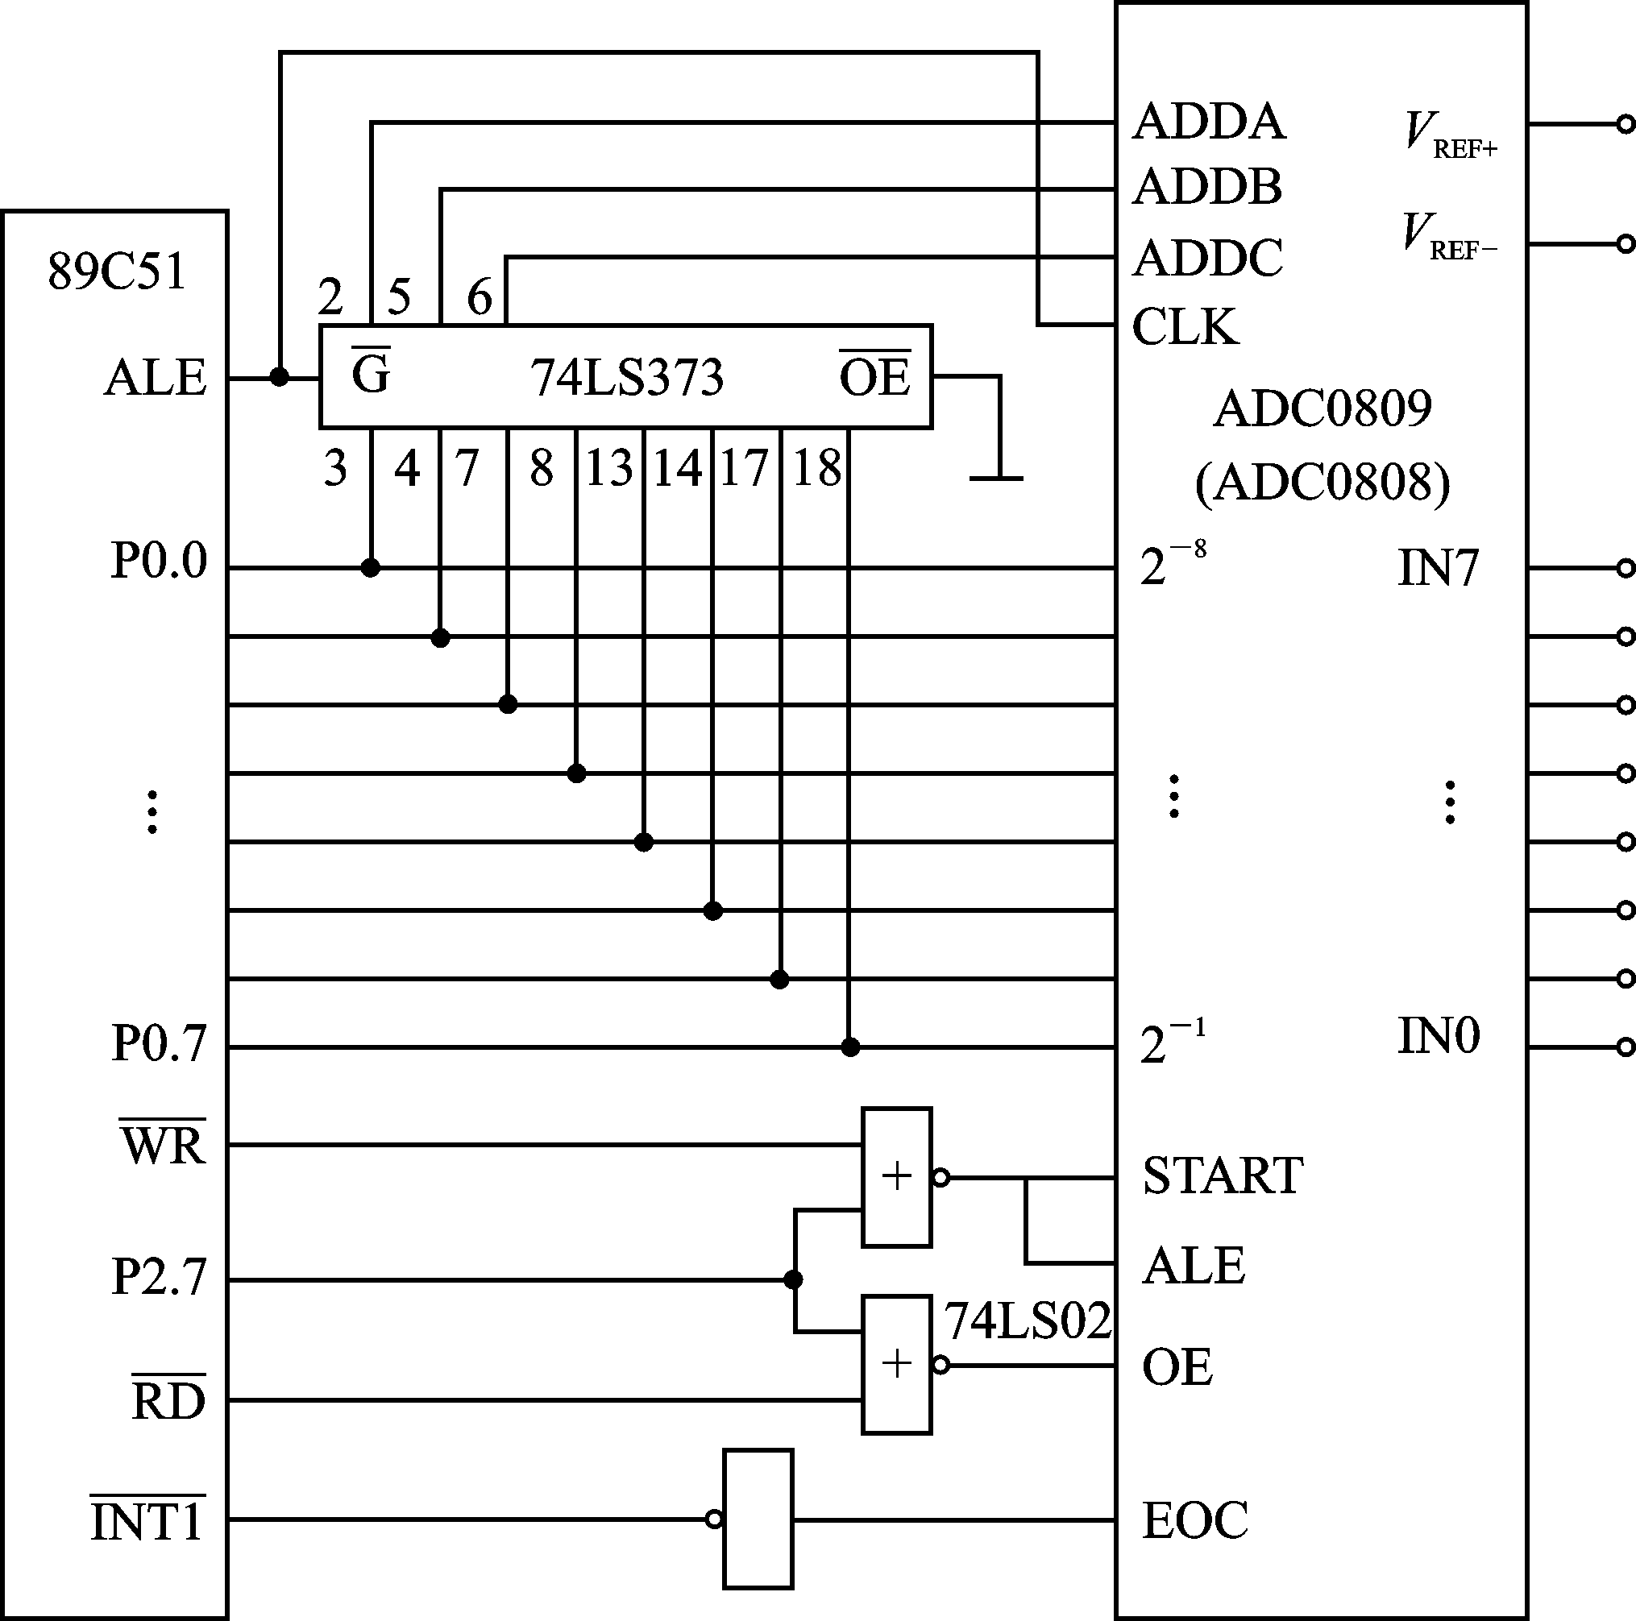
4、 ADC0809与89C51接口
ADC0809与89C51连接可采用查询方式，也可采用中断方式。图9-29为中断方式连接电路图。由于ADC0809片内有三态输出锁存器，因此可直接与89C51接口。
图9-29 ADC0809与89C51的连接

Slide 60
5、启动ADC0809的工作过程：
启动A/D转换即执行一条”MOVX @DPTR,A”指令产生WR信号，使ALE和START有效；锁存通道号并启动A/D转换。
A/D转换完毕，EOC端发出一正脉冲，申请中断。在中断服务程序中，”MOVX A,@DPTR”指令产生RD信号，使OE端有效，打开输出锁存器三态门。

Slide 61
【例9-3】某粮库或某冷冻厂需对8点(8个冷冻室或8个粮仓)进行温度巡回检测。要求设计一个单片机巡回检测系统，使其能对各冷冻室或各粮仓的温度巡回检测并加以处理。设被测温度范围为-30～+50℃，温度检测精度要求不大于±1℃。
将读数依次存放在片外数据存储器A0H～A7H单元。其主程序和中断服务程序如
下：
主程序：
MAIN： MOV R0,#0A0H；数据暂存区首址
MOV R2,#08H；8路计数初值
SETB IT1；脉冲触发方式
SETB EA；开中断
SETB EX1
MOV DPTR，#7FF8H；指向0809首地址
MOVX @DPTR，A；启动Ａ／Ｄ转换
HERE：SJMP HERE；等待中断

Slide 62
中断服务程序：
MOVX A,@DPTR；读数
MOVX @R0,A；存数
INC DPTR；更新通道
INC R0；更新暂存单元
DJNZ R2，DONE
MOV R2,#08H
MOV R0,#0A0H
RETI
DONE：MOVX @DPTR,A
RETI

Slide 63
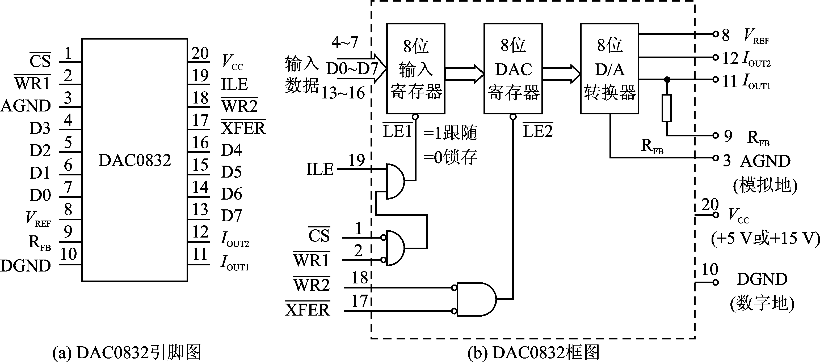
9.3 并行输入Ｄ／Ａ芯片及接口技术
1. 并行输入Ｄ／Ａ转换芯片——DAC0832
DAC0832主要由两个8位寄存器和一个8位Ｄ／Ａ转换器组成。
图9－43 DAC0832结构

Slide 64
（1）当LE1＝1时，输入寄存器的输出随输入变化；当LE1＝0时，数据锁存在寄存器中，不再随数据总线上的数据变化而变化。ILE为高电平，且CS与WR1同时为低时，使得LE1＝1；当WR1变高时，8位输入寄存器便将输入数据锁存。
（2）XFER与WR2同时为低，使得LE2＝1，8位DAC寄存器的输出随寄存器的输入变化。WR2上升沿将输入寄存器的信息锁存在DAC寄存器
（3）RFB是片内电阻，为外部运算放大器提供反馈电阻，用以提供适当的输出电压；
（4）V_{REF}端由外部电路提供＋10～-10V的参考电源；
（5）I_{OUT1}与I_{OUT2}是两个电流输出端。

Slide 65
启动一次转换
1、执行指令MOVX @DPTR,A，会使WR信号有效。
欲将数字量D0～D7转换为模拟量，只要使WR2＝0，XFER＝0，DAC寄存器为不锁存状态，即ILE＝１，CS和WR1端接负脉冲信号，即可完成一次转换；或者WR1＝0，CS＝0，ILE＝1，输入寄存器为不锁存状态，而WR2和XFER端接负脉冲信号，可达到同样目的。

Slide 66
1) DAC0832引脚功能
D0～D7： 数字量数据输入线。
ILE： 数据锁存允许信号，高电平有效。
CS： 输入寄存器选择信号，低电平有效。
WR1： 输入寄存器的“写”选通信号，低电平有效。
XFER： 数据转移控制信号线，低电平有效。
WR2： DAC寄存器的“写”选通信号。
V_{REF}： 基准电压输入线。
R_{FB}： 反馈信号输入线，芯片内已有反馈电阻。
I_{OUT1}和I_{OUT2}： 电流输出线。 I_{OUT1}与I_{OUT2}的和为常数， I_{OUT1}随DAC寄存器的内容线性变化。一般在单极性输出时，I_{OUT2}接地；在双极性输出时，接运放。
V_{CC}： 工作电源。
DGND： 数字地。
AGND： 模拟信号地。

Slide 67
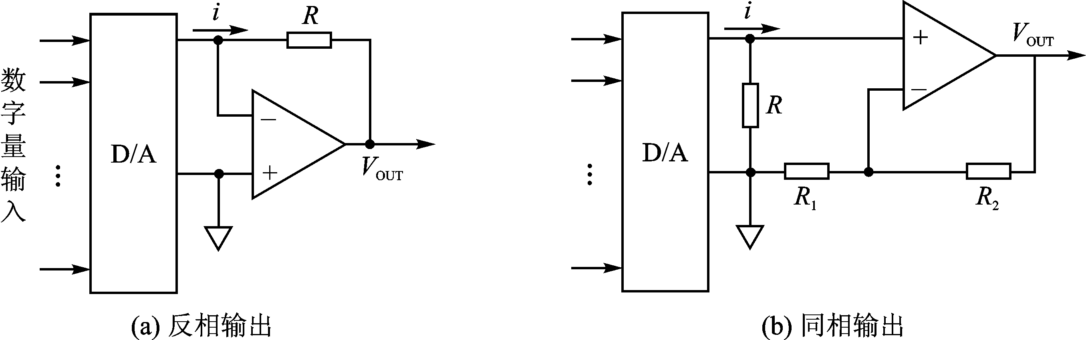
2. D/A转换器与89C51接口
在D/A芯片中，有许多芯片输出量是电流，而实际应用中常常需要的是模拟电压。在这种情况下，Ｄ／Ａ芯片的输出还需要有将电流转换为电压的电路
图9-44(a)是反相电压输出电路，输出电压
Ｖ_{ＯＵＴ}＝－ｉＲ；
图9-44(b)是同相电压输出电路，输出电压
Ｖ_{ＯＵＴ}＝ｉＲ（１＋Ｒ２／Ｒ１)。
图9-44 D/A转换输出电路

Slide 68
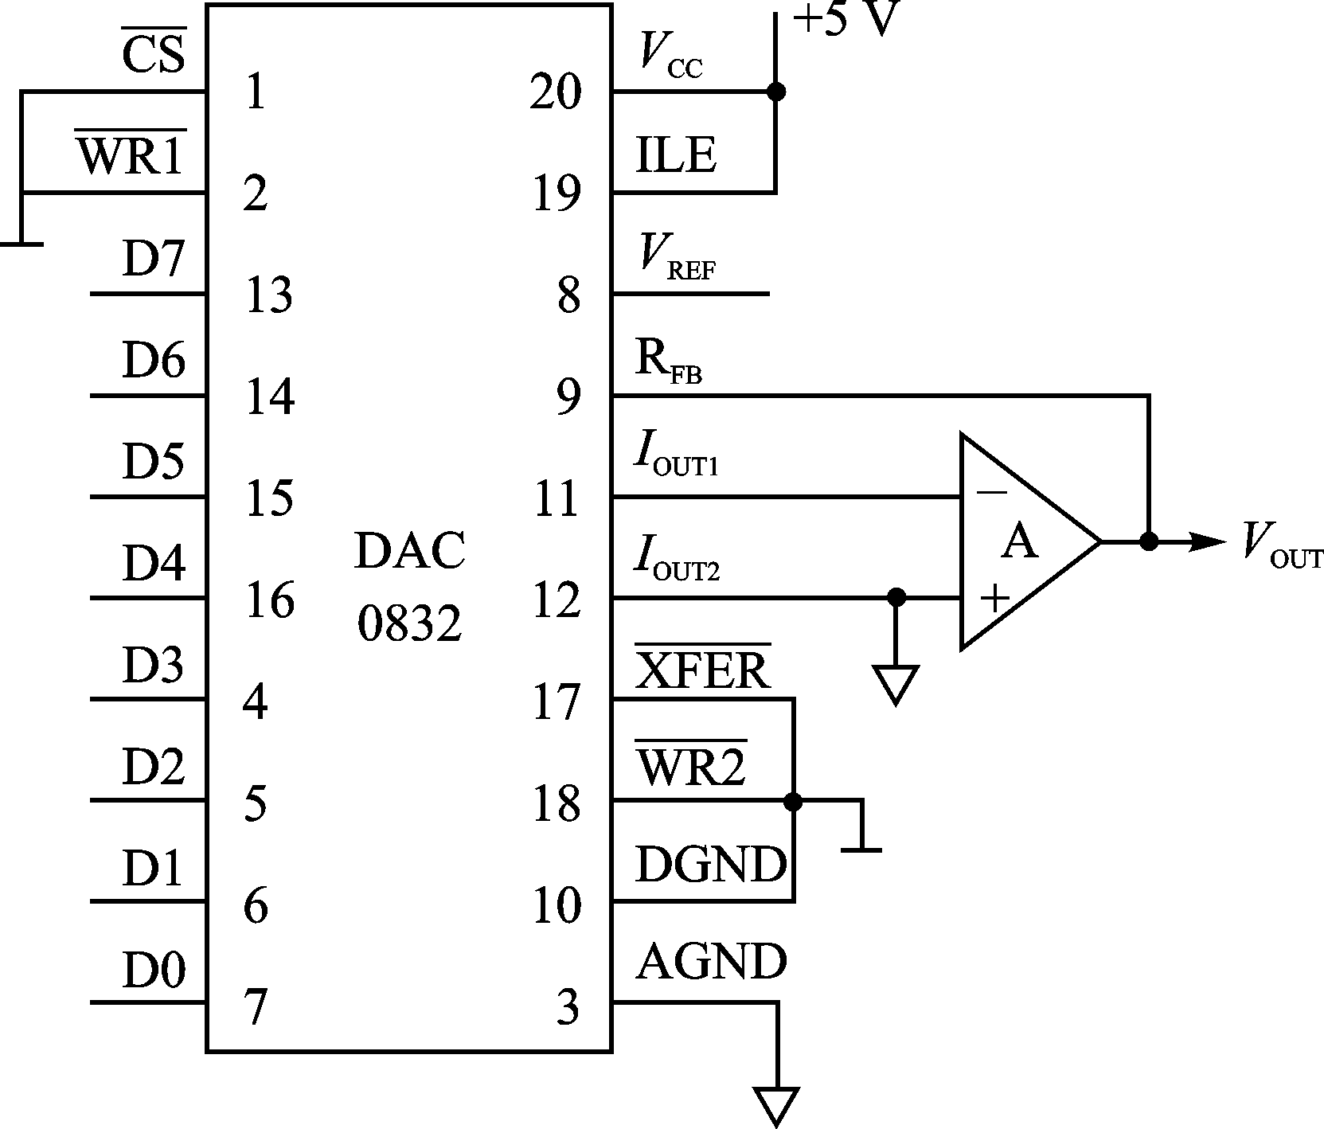
1) 直通式工作方式应用
图9-45所示为直通式工作方式的连接方法。输入到DAC0832的D0～D7数据不经控制直达8位D/A转换器。
图9-45 DAC0832直通式电压输出电路

Slide 69
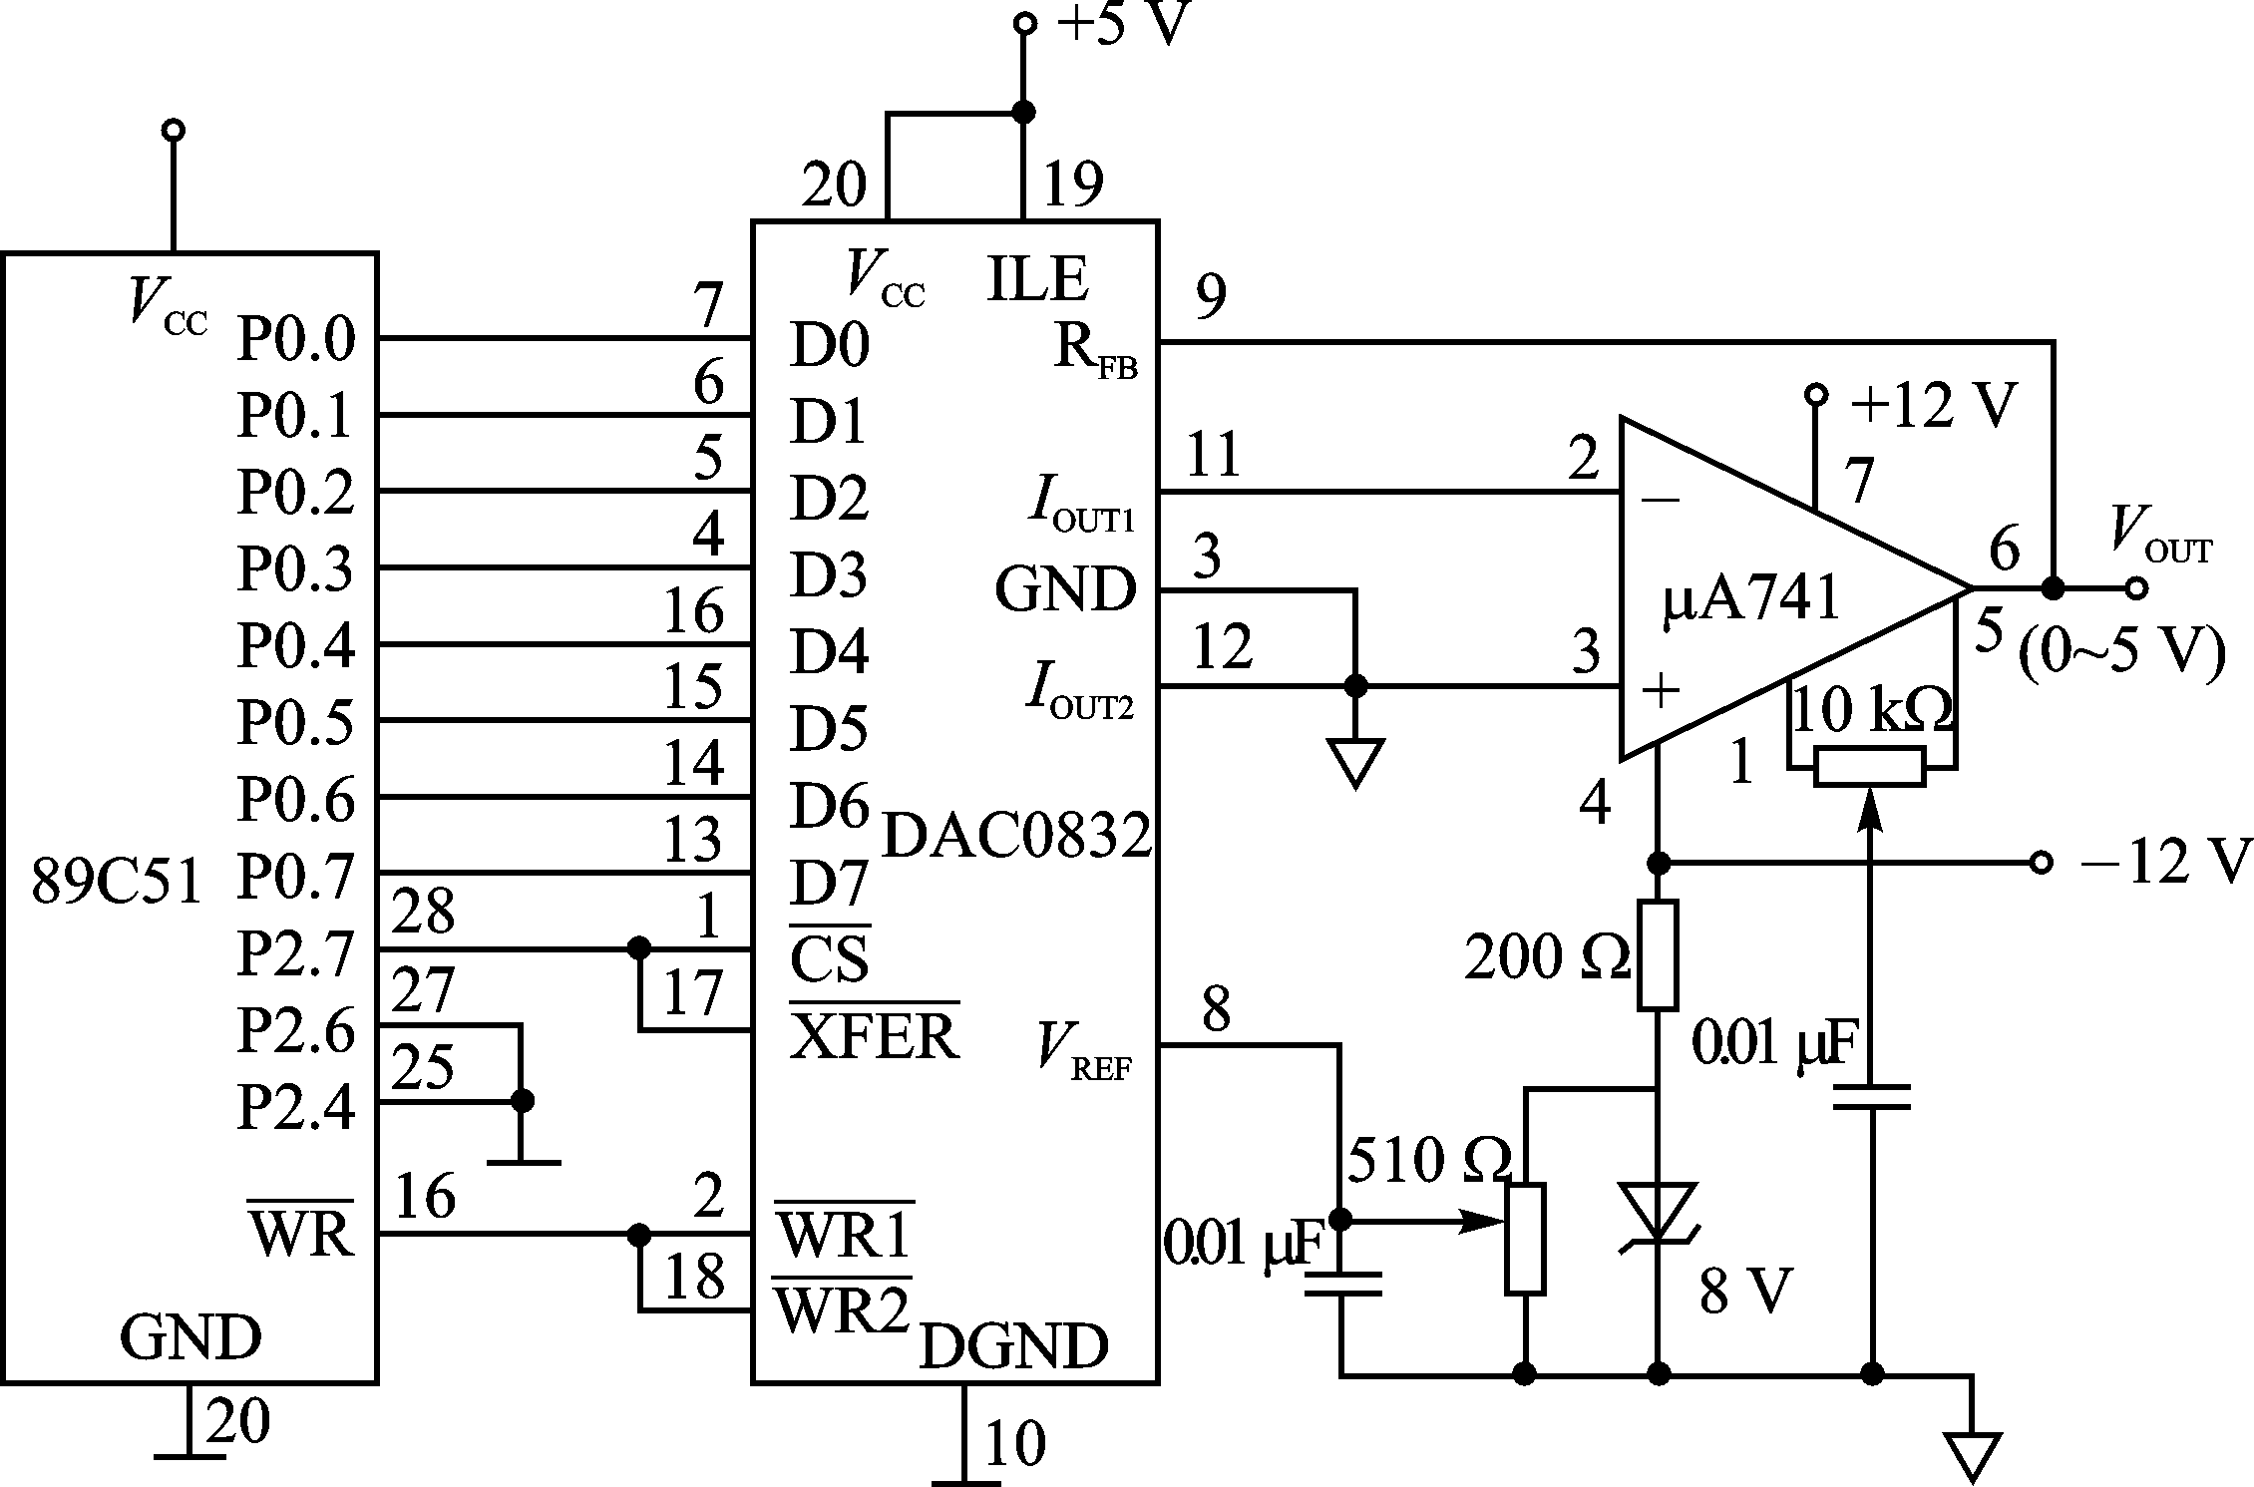
2) 单缓冲工作方式应用
在这种方式下，将二级寄存器的控制信号并接，输入数据在控制信号作用下直接打入8位DAC寄存器中并进入8位D/A转换器进行D/A转换。
图9－46 一路D/A输出连线图（单路模拟量输出）

Slide 70
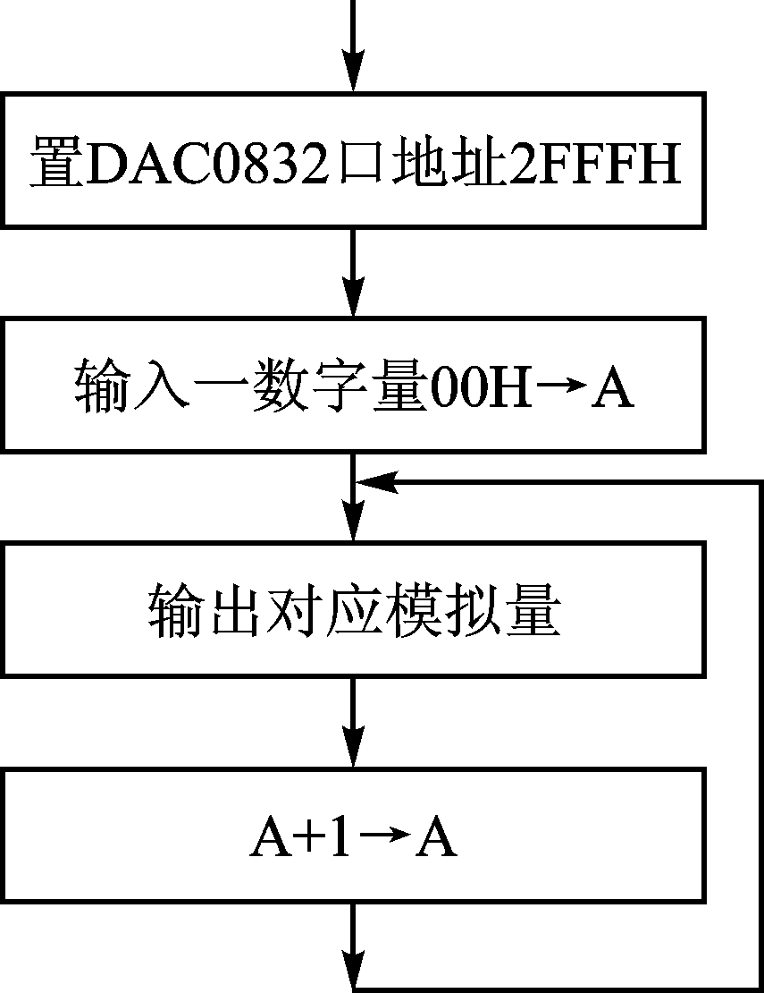
① 产生锯齿波的程序
程序框图如图9－48所示。程序如下：
图9－48 D/A产生锯齿波程序框图

Slide 71
程序清单：
MOV DPTR，#2FFFH；设置Ｄ／Ａ口地址
MOV A，#00H；输入数字量00H到A(初值为00H)
LOOP:
MOVX @DPTR，A；输出对应于A内容的模拟量
INC A；修改A的内容(原来值加1)
AJMP LOOP；

Slide 72
② 产生方波的程序
MOV DPTR，#2FFFH；设置Ｄ／Ａ口地址
LOOP:MOV A，#0FFH；给A送最大值
MOVX @DPTR，A；Ｄ／Ａ输出相应模拟量
ACALL delay；延时
MOV A,#00H；给A送最小值
MOVX @DPTR,A；D/A输出相应模拟量
ACALL delay；延时
AJMP LOOP；返回循环

Slide 73
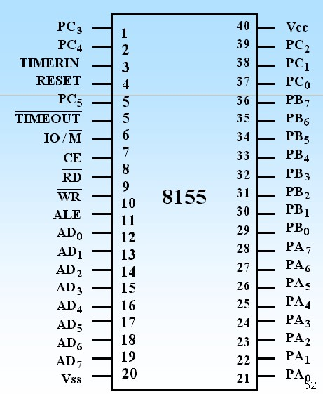
9.4 可编程I/O口扩展-8155
1、8155具有
三个可编程I/O口：
A口（8位）
B口（8位）
C口（6位）
256字节RAM
1个14位定时器

Slide 74
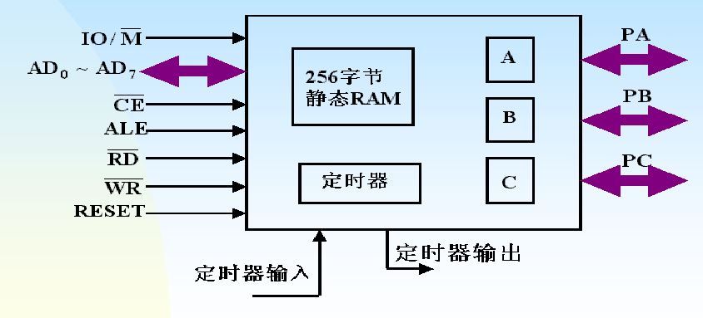
2、8155的逻辑结构

Slide 75
3、引脚说明
AD0~AD7：地址/数据线（复用线）
地址：I/O口地址或RAM单元地址，ALE下降沿触发锁存8
位地址。
ALE：地址锁存信号。
将8位地址锁存，同时锁存片选信号CE和IO/M信号。
IO/M：IO与RAM选择信号
0：对RAM进行读写；1：对I/O进行读写。
CE:片选信号；低电平有效
RD：读选通信号；低电平有效
WR：写选通信号；低电平有效
PA、PB两个8位口，编程选定输入输出方式；
RESET：复位信号，复位后，I/O口为输入方式。

Slide 76
TIMEIN:定时器输入。他是定时器的脉冲信号输入段
TIMEOUT：定时器输出。通过它可以输出矩形波或脉冲
波。
PC口：既可作为输入/输出口，或编程选择PA、PB工作方式。
做控制时PC各位定义：
PC0：AINTR(A口中断请求信号)；
PC1：ABF（A口缓冲满标志）；
PC2：ASTB（A口选通脉冲）；
PC3：BINTR(B口中断请求信号)；
PC4：BBF(B口缓冲满标志)；
PC5：BSTB（B口选通脉冲）

Slide 77
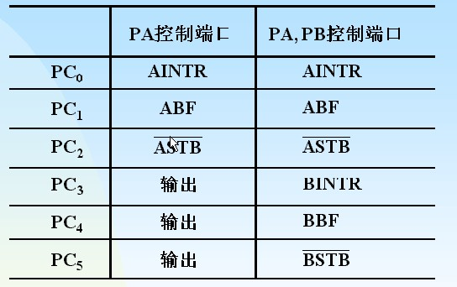
PC口联络信号定义
INTR：中断请求信号（输出）
BF：缓冲器满信号（输出），高电平有效。
作为输入口时，缓冲器满时则为1，作为输出时，缓冲器空则为1.
STB：选通信号（输入），输入时选通，输出时应答
作为输入时，该信号将数据打入缓冲器，作为输出，表示数据已取走。

Slide 78
4、8155的命令/状态寄存器
命令寄存器：8位存储器（锁存器）定义8155工作方式。
状态寄存器：7位寄存器（锁存器）锁存I/O口和定时/计数
器的当前状态。
两寄存器用一个口地址，命令寄存器只能写入，状态寄存
器只能读出。

Slide 79
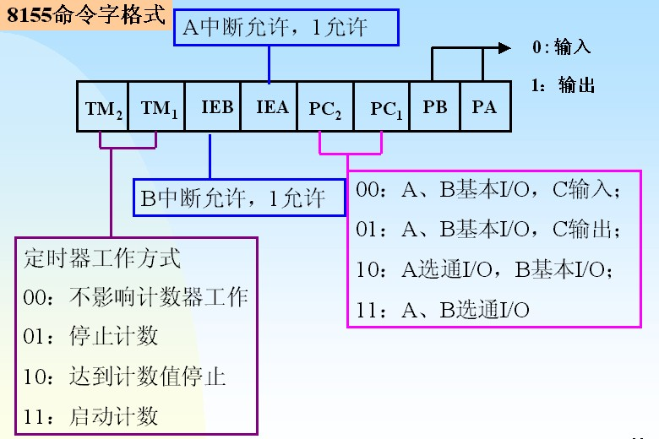
1）8155命令字格式

Slide 80

2）8155状态字格式
INTR：中断请求标志；
BF：缓冲器满标志；
INTE：中断允许标志；
TIMER：定时器/计数器中断请求标志。计满时为高电平。

Slide 81
5、8155的工作方式
通过命令寄存器设置
1）基本工作方式
命令字D3D2=00或01，A、B、C口均工作在基本输入/输出方式。
D3D2=00，C口输入；D3D2=01，C口输出。
2）选通I/O方式
命令字D3D2=10，PA口为选通方式；PB口基本输入/输出方式，
PC3、PC4、PC5三根线输出。
命令字D3D2=11，PA、PB口均为选通方式；

Slide 82
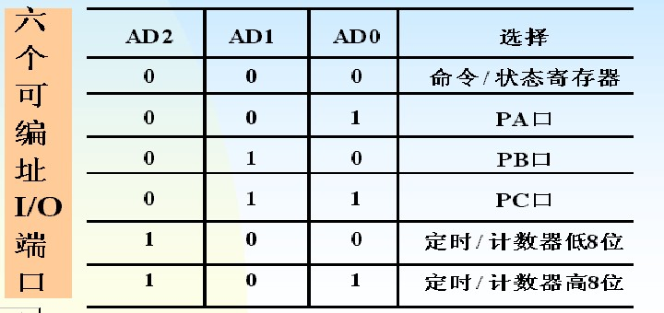
6、RAM单元及I/O口编址
通过8位地址线AD0~AD7进行编址
通过IO/M端口的电平，确定当前寻址是RAM还是I/O口

Slide 83
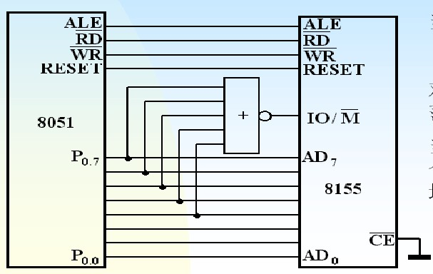
7、8155与单片机连接
8155与单片机兼容信号：AD0~AD7、ALE、RESET、WR、RD。可以直接相连。
当P07~P03=00000
IO/M=1
对应6个可编址端口。
范围00H~07H
当P07~P03为其它组合时，对应RAM,地址为08H~FFH

Slide 84
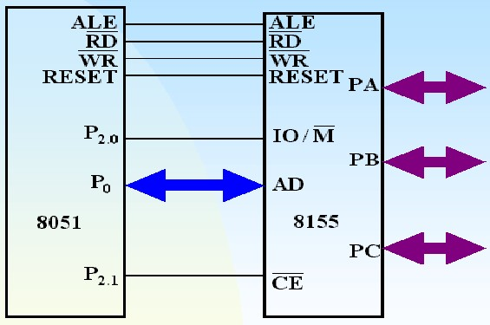
以高位地址直接作为IO/M信号
对8155使用16位编址
当IO/M=0时，8155内部RAM地址为：
0000H~00FFH；
当IO/M=1时，8155端口地址为：
0100H~0105H

Slide 85
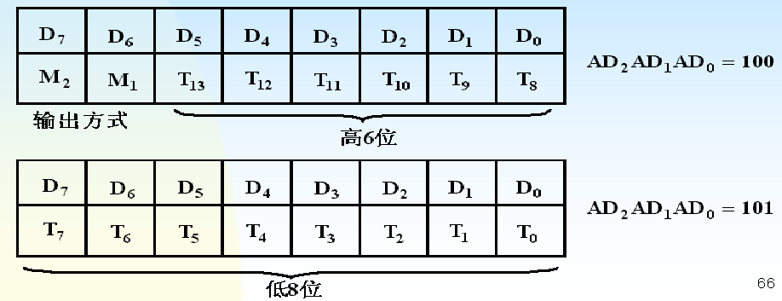
7、8155的定时器/计数器
1)14位减法计数器，两个8位寄存器组成

Slide 86
2)定时器的工作状态由命令字D7D6确定。
D7D6=00：不影响计数器工作（原来怎么工作还怎么工作）。
D7D6=01：停止计数。如计数器未启动，则无操作；如正运行，则停止计数。
D7D6=10：达到计数值时（计数器减为0）停止。
D7D6=11：启动计数。如计数器没有运行，则在装入计数值后开始计数；如计数器已运行，则在当前计数值计满后，再以新的计数值进行计数。
8155定时器/计数器溢出时，向芯片外输出一个信号（TIMER OUT）信号形式由M2M1定义：

Slide 87
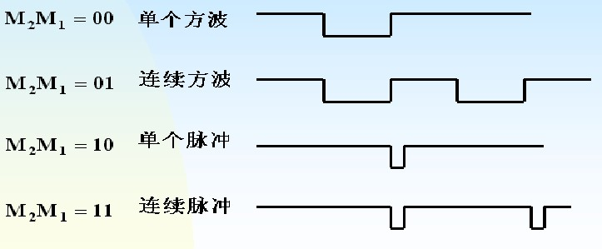

Slide 88
9.4 思考题与习题
1. 为什么要消除键盘的机械抖动?有哪些方法?
2. 试述Ａ／Ｄ转换器的种类及特点。
3. 设计一个2×2行列（同在P1口）式键盘电路并编写键扫描子程序。
4. 试设计一个LED显示器／键盘电路。
5. 在一个89C51应用系统中，89C51以中断方式通过并行接口74LS244读取Ａ／Ｄ器件5G14433的转换结果。试画出有关逻辑电路，并编写读取Ａ／Ｄ结果的中断服务程序。

Slide 89
6. 在一个fＯＳＣ为12 MHz的89C51系统中接有一片Ｄ／Ａ器件DAC0832，它的地址为7FFFH，输出电压为0～５ Ｖ。请画出有关逻辑框图，并编写一个程序，使其运行后能在示波器上显示出锯齿波(设示波器X方向扫描频率为50 μｓ／格，Y方向扫描频率为1 V／格)。
7. 在一个fＯＳＣ为12 MHz的89C51系统中接有一片Ａ／Ｄ器件ADC0809，它的地址为7FF8H～7FFFH。试画出有关逻辑框图，并编写ADC0809初始化程序和定时采样通道2的程序(假设采样频率为1 ms/次，每次采样4个数据，存于89C51内部RAM 70H～73H中)。
8. 在一个89C51系统中扩展一片74LS245，通过光电隔离器件外接8路TTL开关量输入信号。试画出其有关的硬件电路。
9. 用8051的P1口作8个按键的独立式键盘接口。试画出其中断方式的接口电路及相应的键盘处理程序。
10. 试说明非编码键盘的工作原理。如何去键抖动?如何判断键是否释放?

Slide 90
11. DAC0832与89C51单片机连接时有哪些控制信号?其作用是什么?
12. 在一个89C51单片机与一片DAC0832组成的应用系统中，DAC0832的地址为7FFFH，输出电压为0～5 V。试画出有关逻辑框图，并编写产生矩形波，其波形占空比为１∶4，高电平时电压为2.5 V，低电平时电压为1.25 V的转换程序。
13. 在一个由89C51单片机与一片ADC0809组成的数据采集系统中，ADC0809的地址为7FF8H～7FFFH。试画出有关逻辑框图，并编写出每隔1 min轮流采集一次8个通道数据的程序。共采样100次，其采样值存入片外RAM 3000H开始的存储单元中。
14. 以DAC0832为例，说明D/A的单缓冲与双缓冲有何不同。
15. 以DAC0832为例，说明D/A的单极性输出与双极性输出有何不同。
16. A/D和D/A的主要技术指标中，“分辨率”与“转换精度”（即“量化误差”或“转换误差”）有何不同。
注： 第14、15和16题的答案在参考文献\[2\]中的P101～105。《单片机学习辅助测验及解答讲义》

